Slide 1

RINASCITA E DIVULGAZIONE DELLE ARCHITETTURE ABBANDONATE:
CONTRIBUTI DIGITALI
Soldaini margherita
27/02/2023

Slide 2

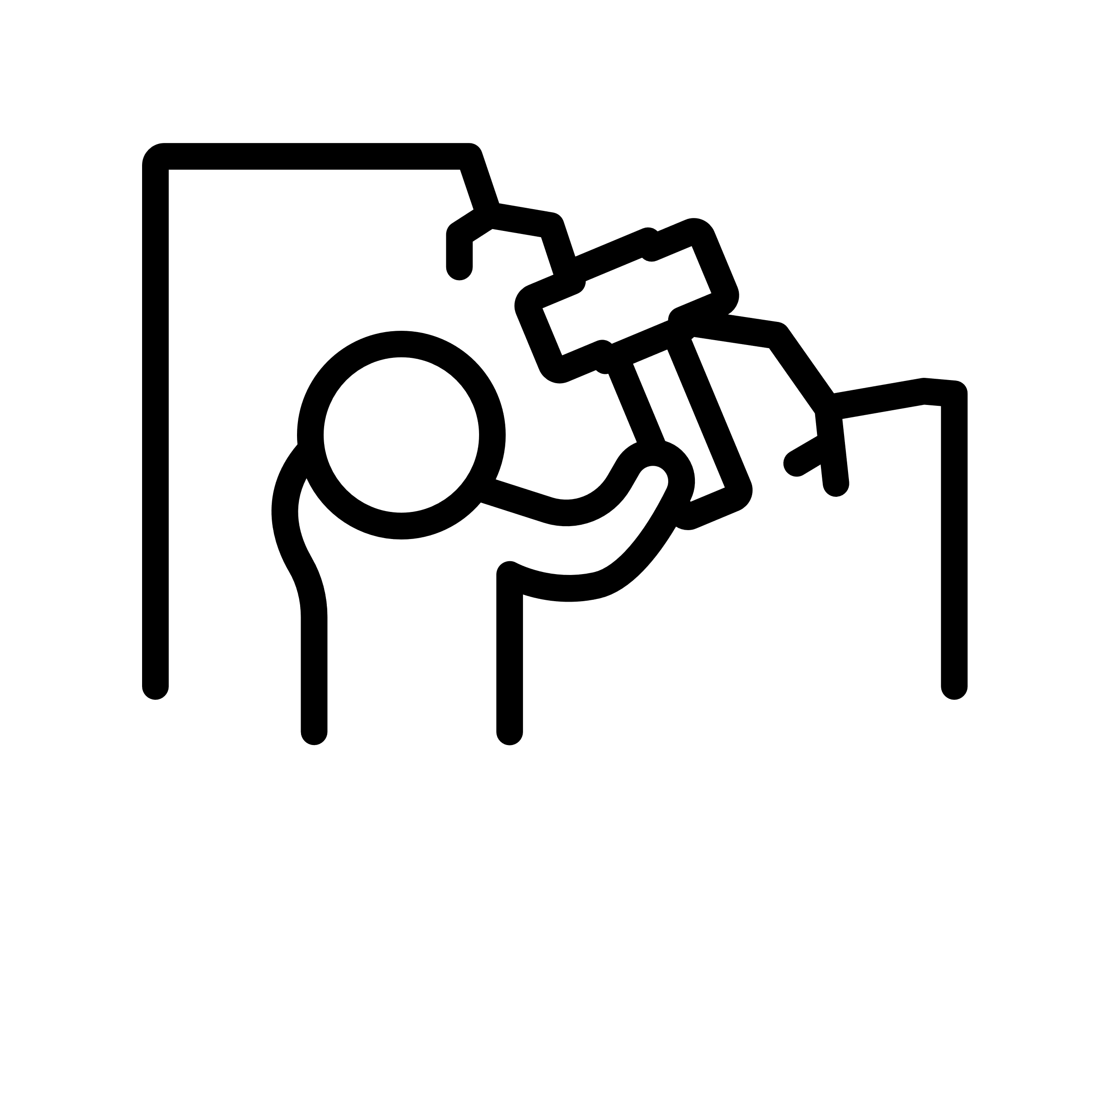
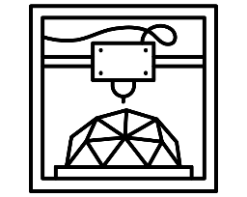

OBIETTIVI DELLA RICERCA
ARCHIVIO DIGITALE
RICOSTRUZIONE DIGITALE
3D PRINTED MODELS
APP

Slide 3
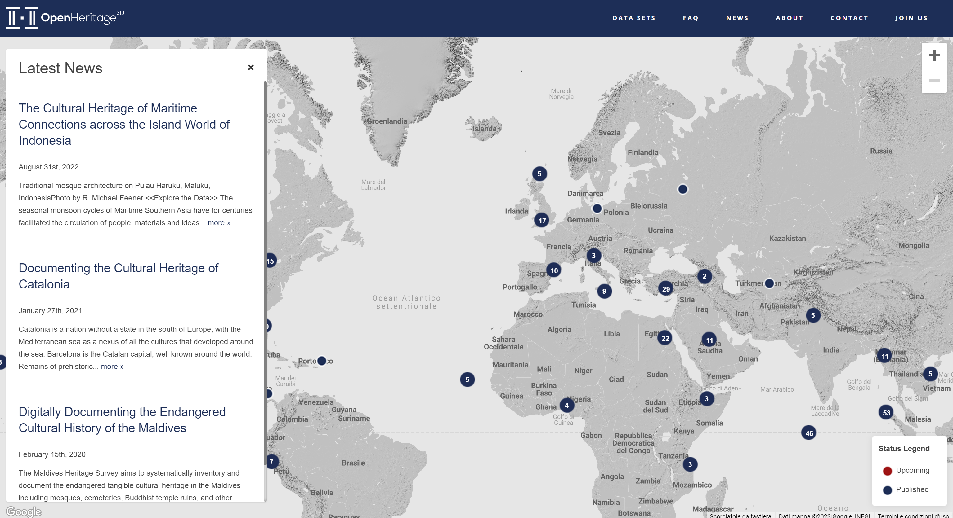
ARCHIVIO DIGITALE
Ottimizzazione del workflow di digitalizzazione e creazione di archivi digitali accessibili e compatibili con piattaforme internazionali (Europeana, OpenHeritage3D)

Slide 4




OPEN SCIENCE
ACCESSIBILE
DISPONIBILE GRATUITAMENTE
TRASPARENTE
RIUTILIZZABILE

Slide 5
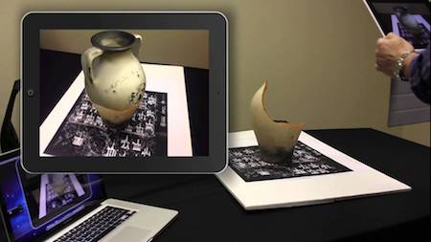
nuovo servizio culturale
Approccio digitale al Patrimonio Culturale attraverso l’uso di AR e 3D print

Slide 6
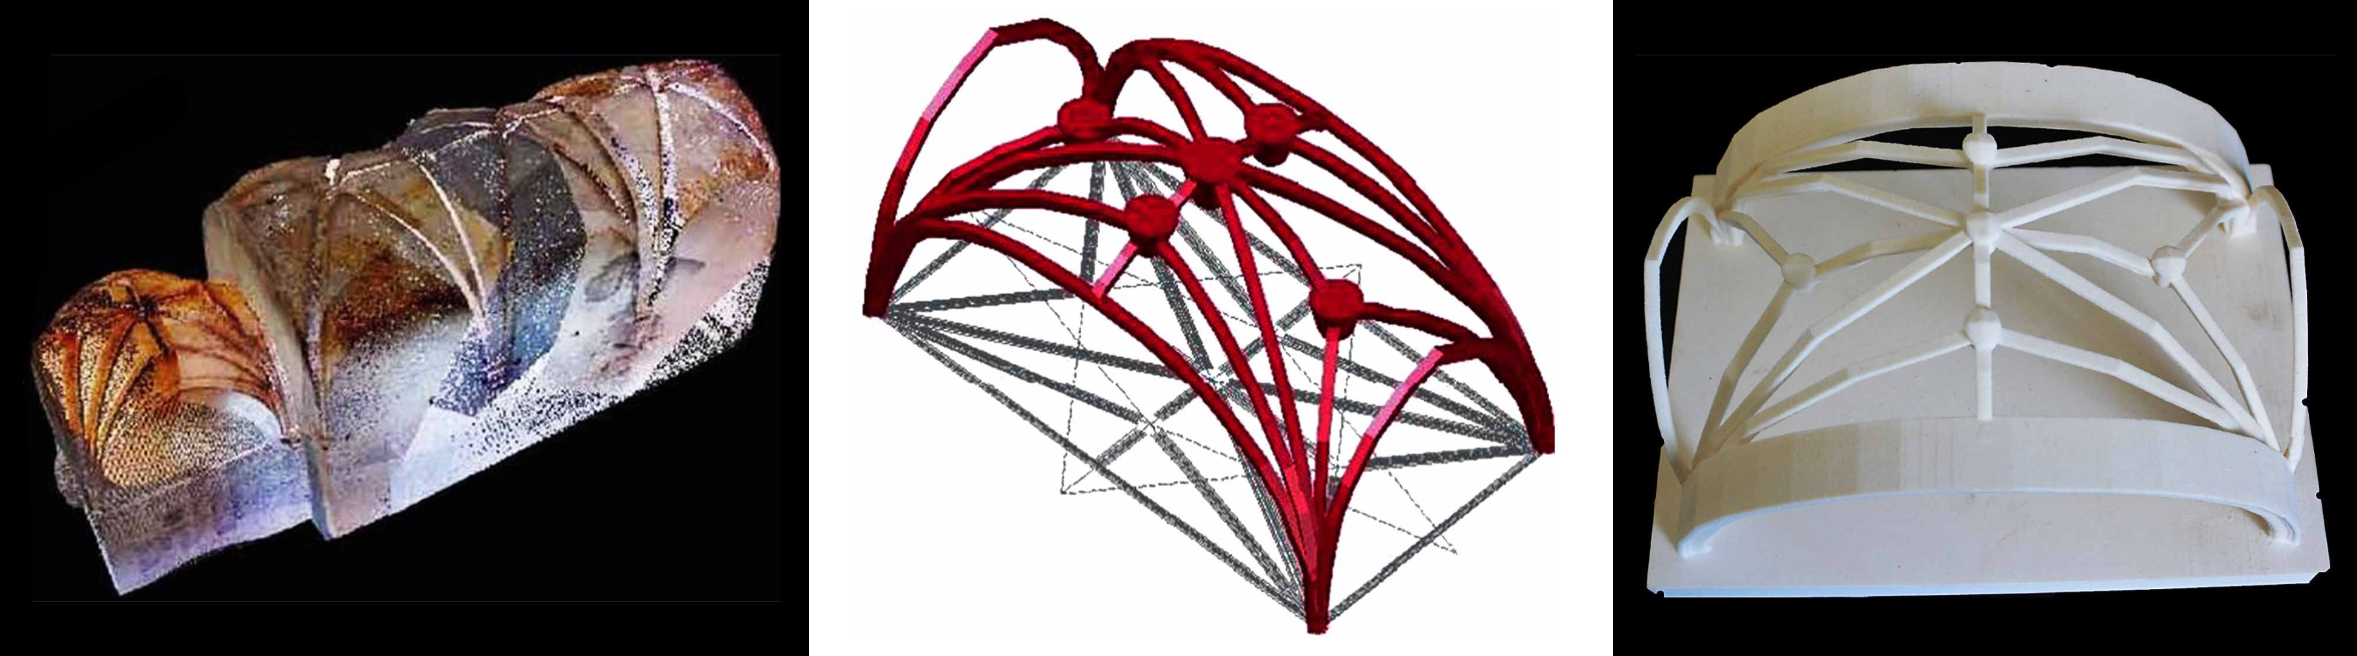
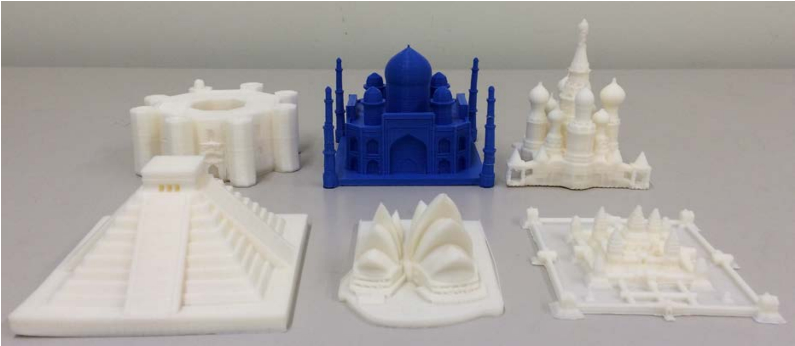
MODELLI TATTILI, APPROCCIO TRASVERSALE
Máñez, M. J., Gual J., Garfella, J. T., Martínez, J. A. (2016). Renaissance-Style Architecture in El Maestrazgo: From Virtual to Tactile Models
Watanabe T., Sato K. (2019). ‘Suitable Size of 3D Printing Architecture Models for Tactile Exploration’, Journal on Technology and Persons with Disabilities

Slide 7
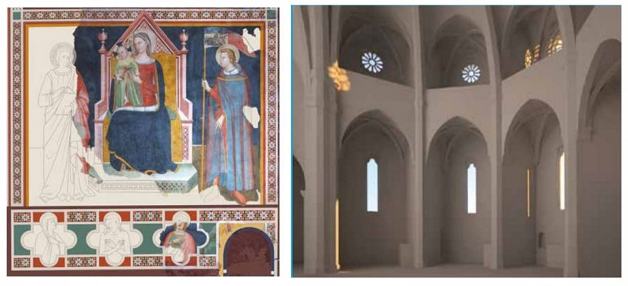
RICOSTRUZIONE
Ricostruzione virtuale della basilica di San Venanzio, Federica Corsini
ARCHITETTURA: stato di fatto attuale e ricostruzione originaria
Possibilità di modifica e integrazione

Slide 8
RETE GARR
La rete come occasione di:
raccolta informazioni
testimonianze
materiali grafici

Slide 9
RICERCATORI
CONDIVISIONE
DIFFUSIONE RISULTATI
MODIFICARE MODELLI
PROPORRE RICOSTRUZIONI

Slide 10
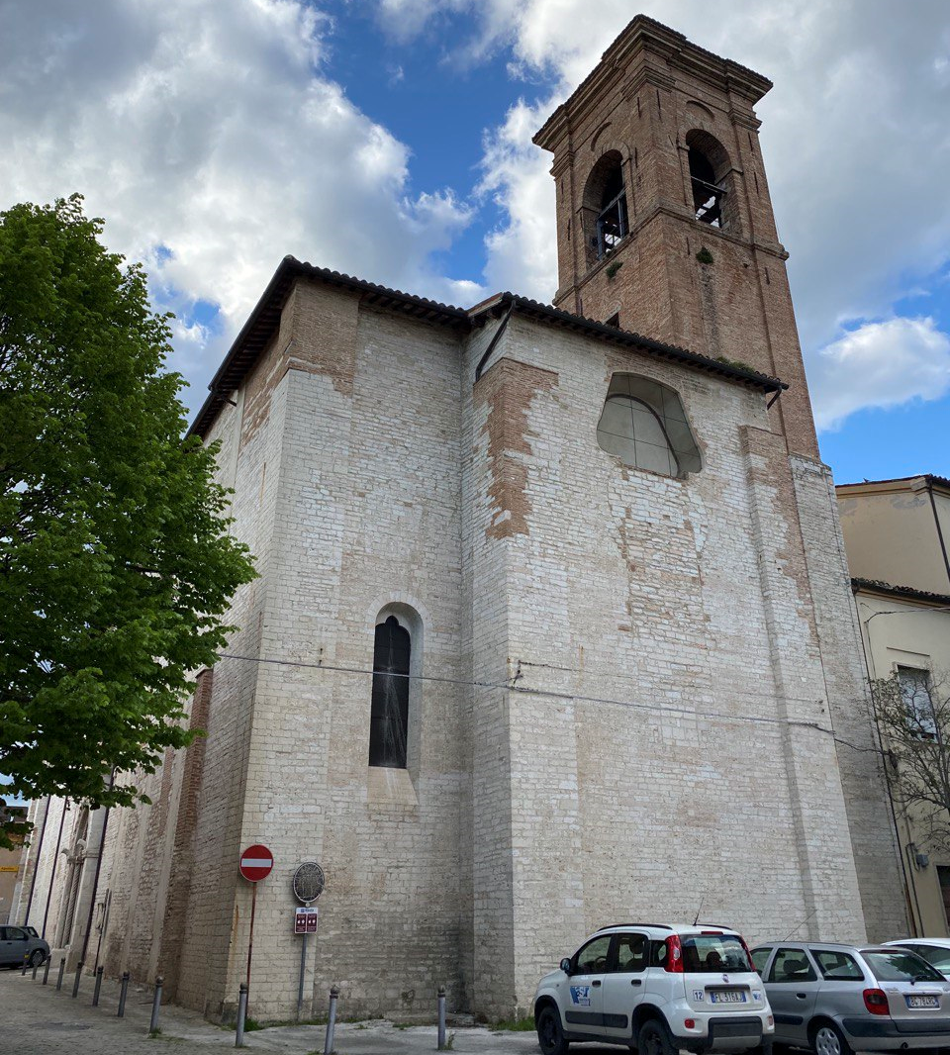
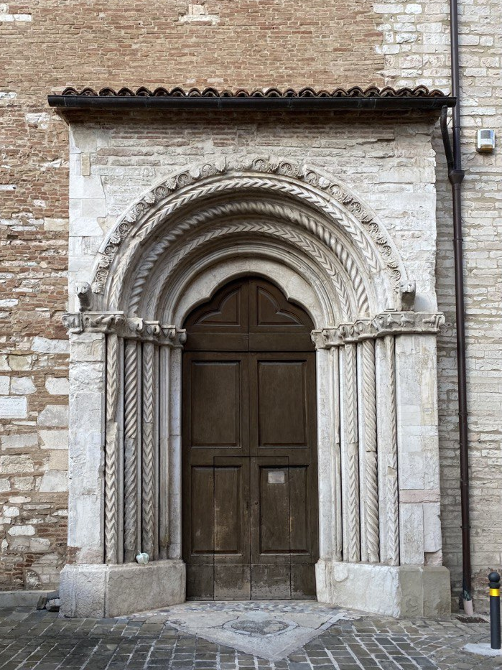
COMPLESSO DI SANT’AGOSTINO
Chiesa di Sant’Agostino, Fabriano (AN)

Slide 11
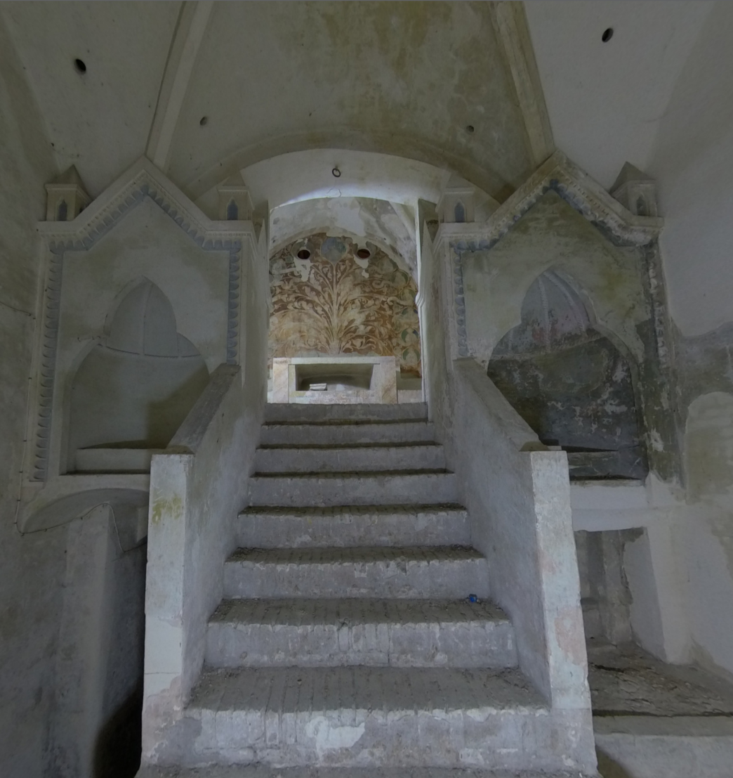
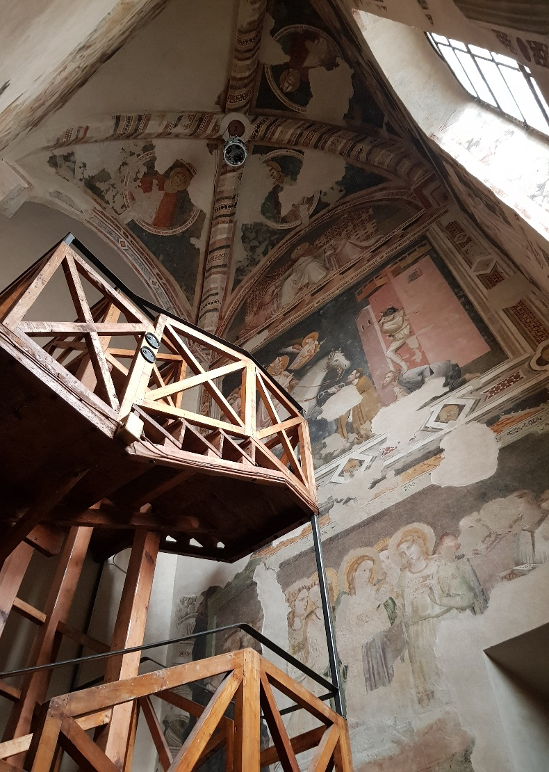
Cappella di Sant’Agostino
Oratorio dei Beati Becchetti

Slide 12
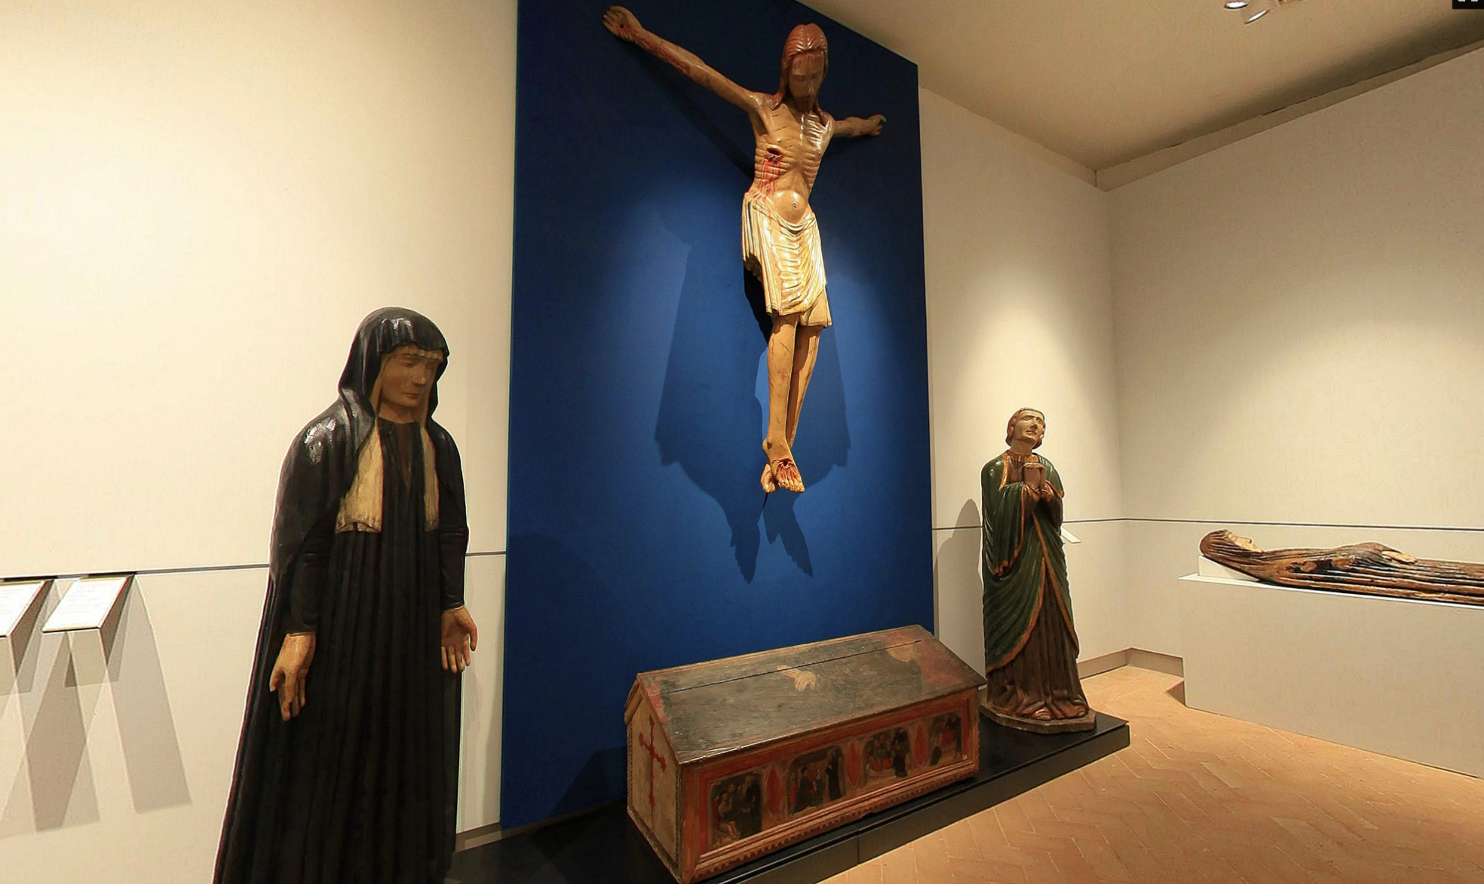
Pinacoteca civica Bruno Molajoli, Fabriano

Slide 13
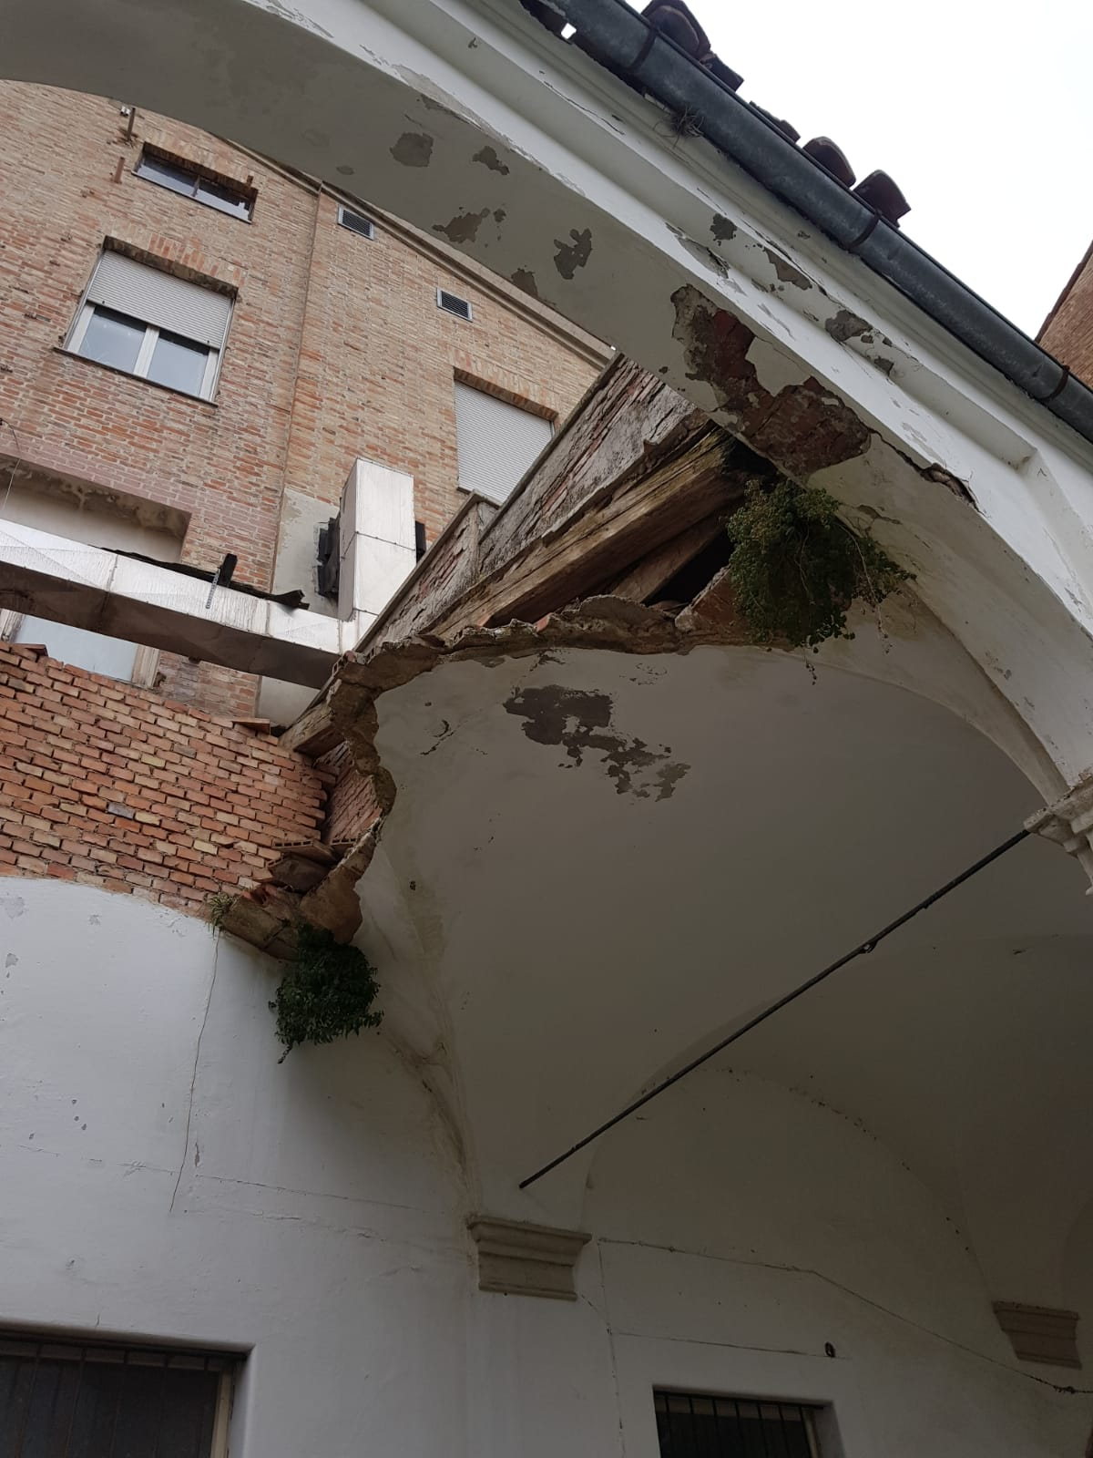
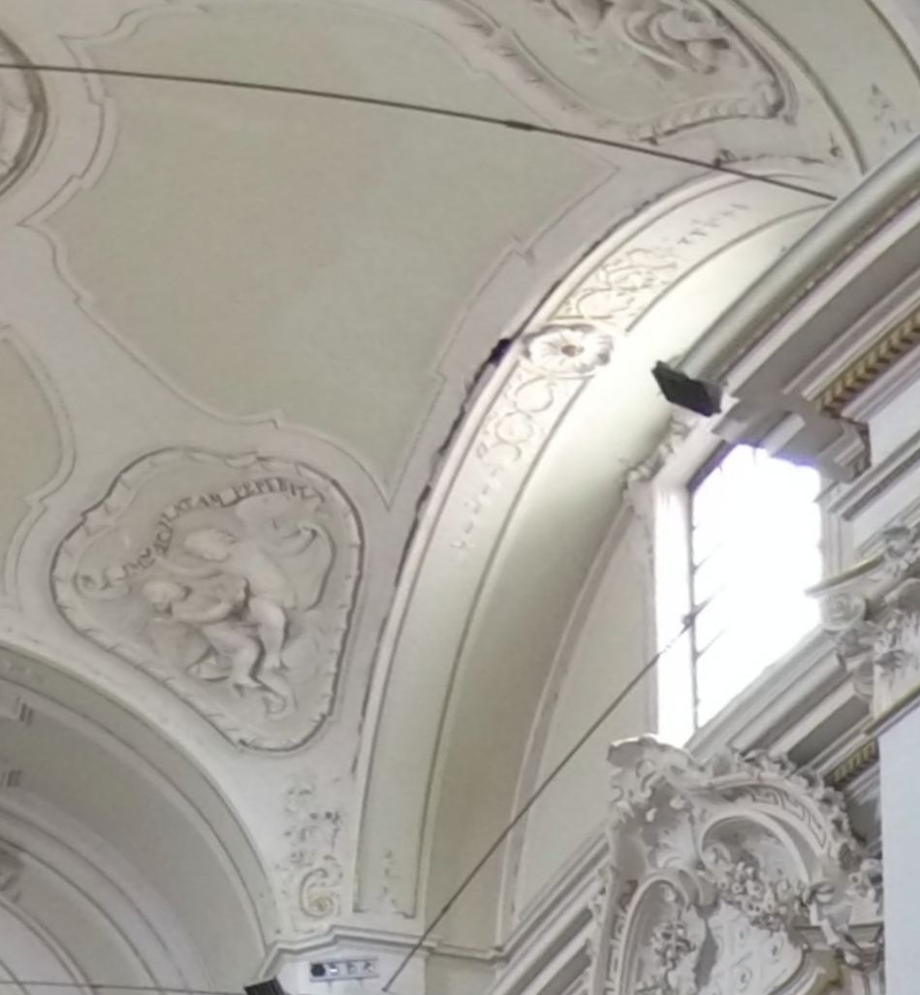
SISMA 2016

Slide 14
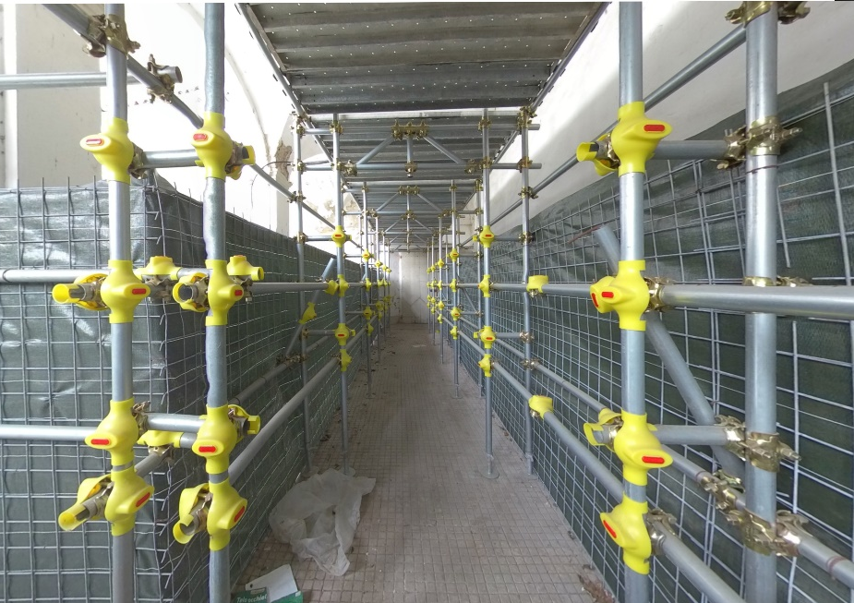
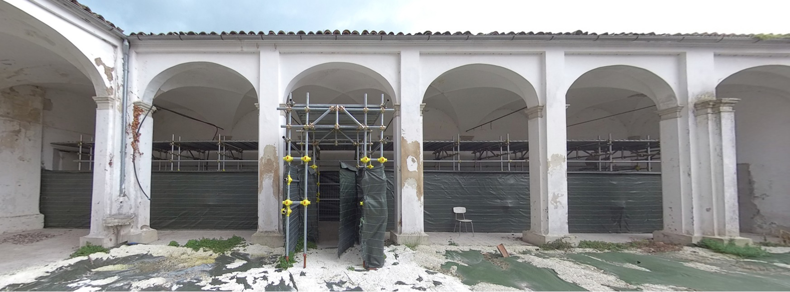
PONTEGGIO IMMUTATO DAL 2016

Slide 15
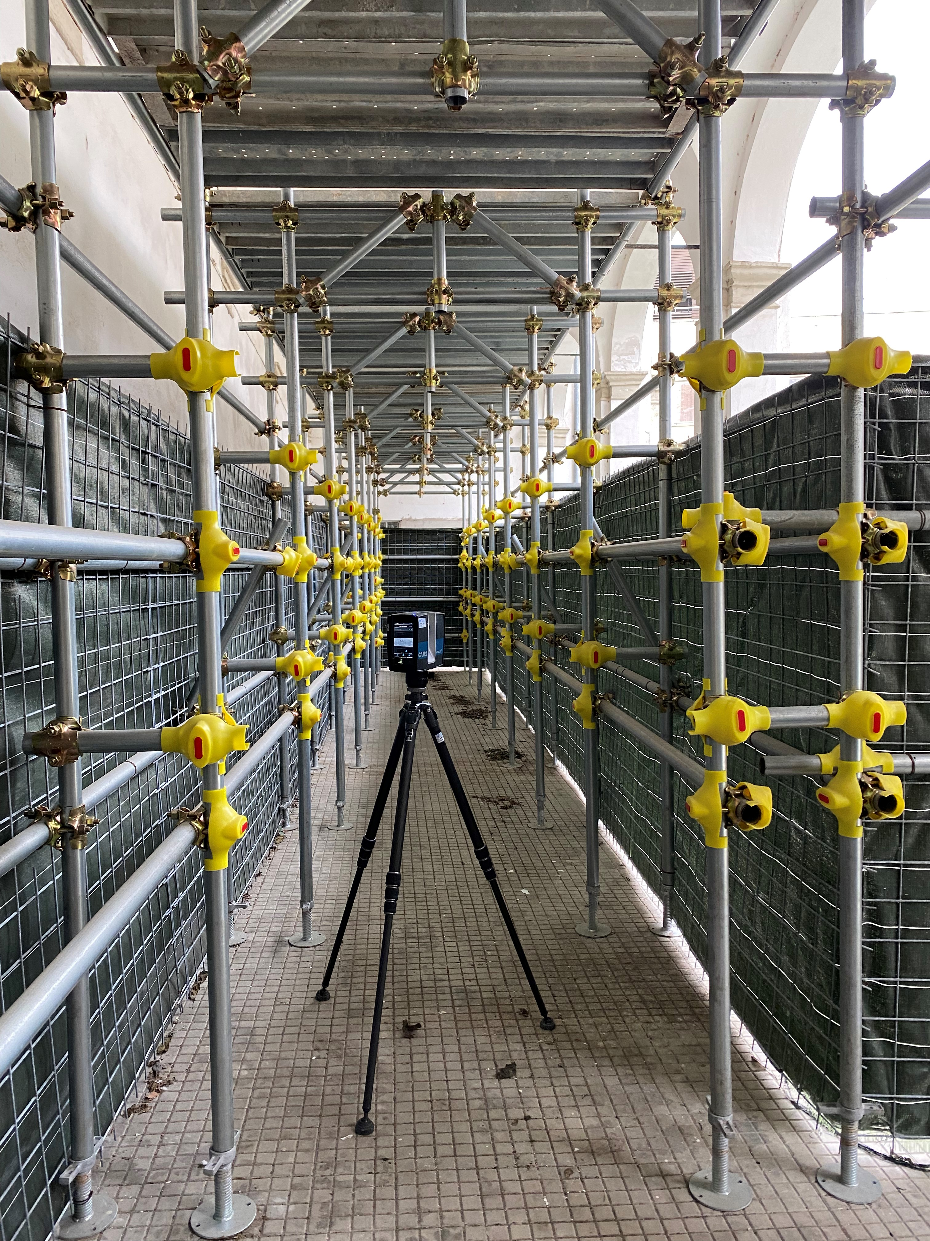
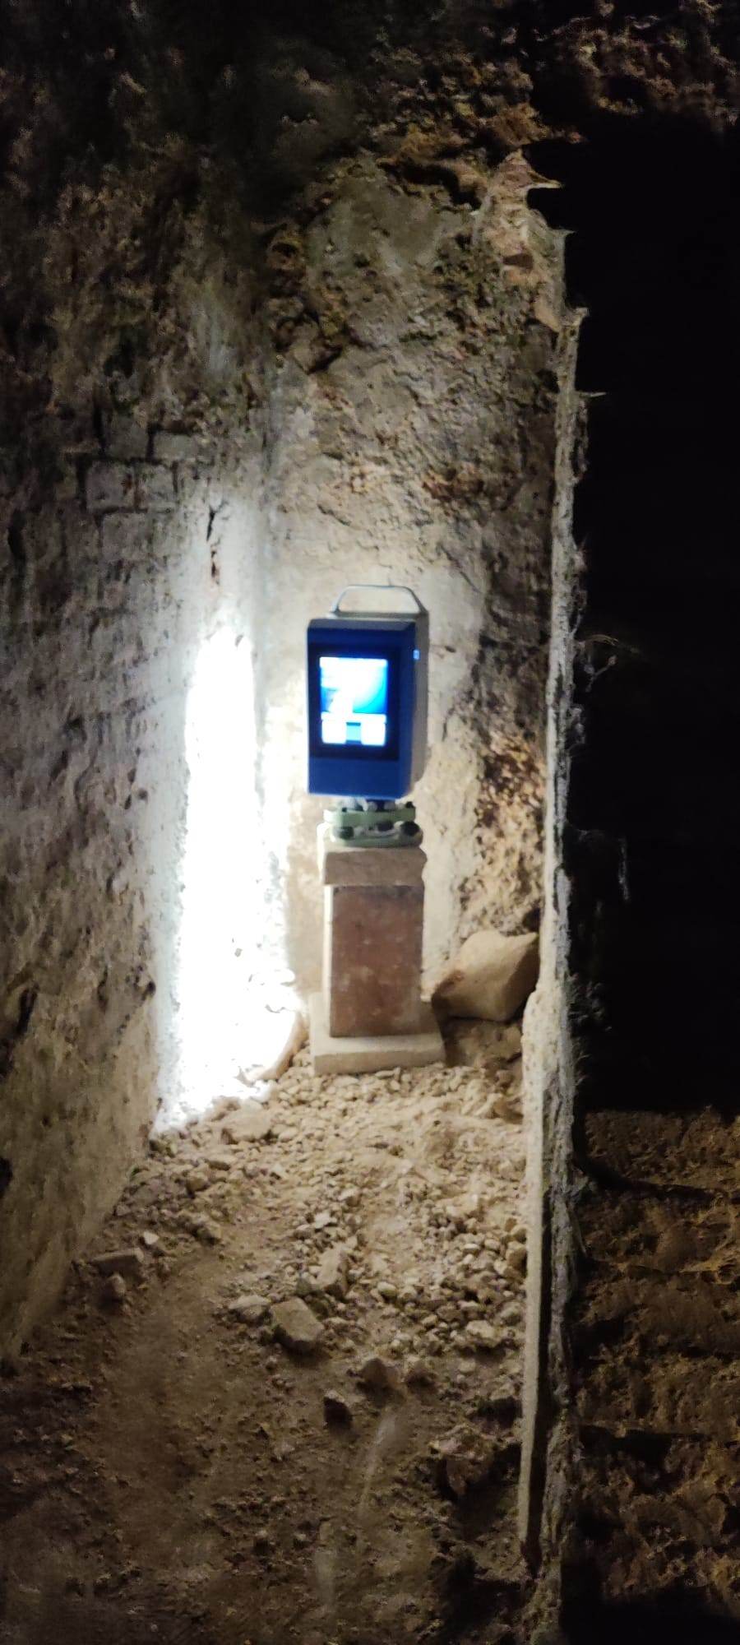
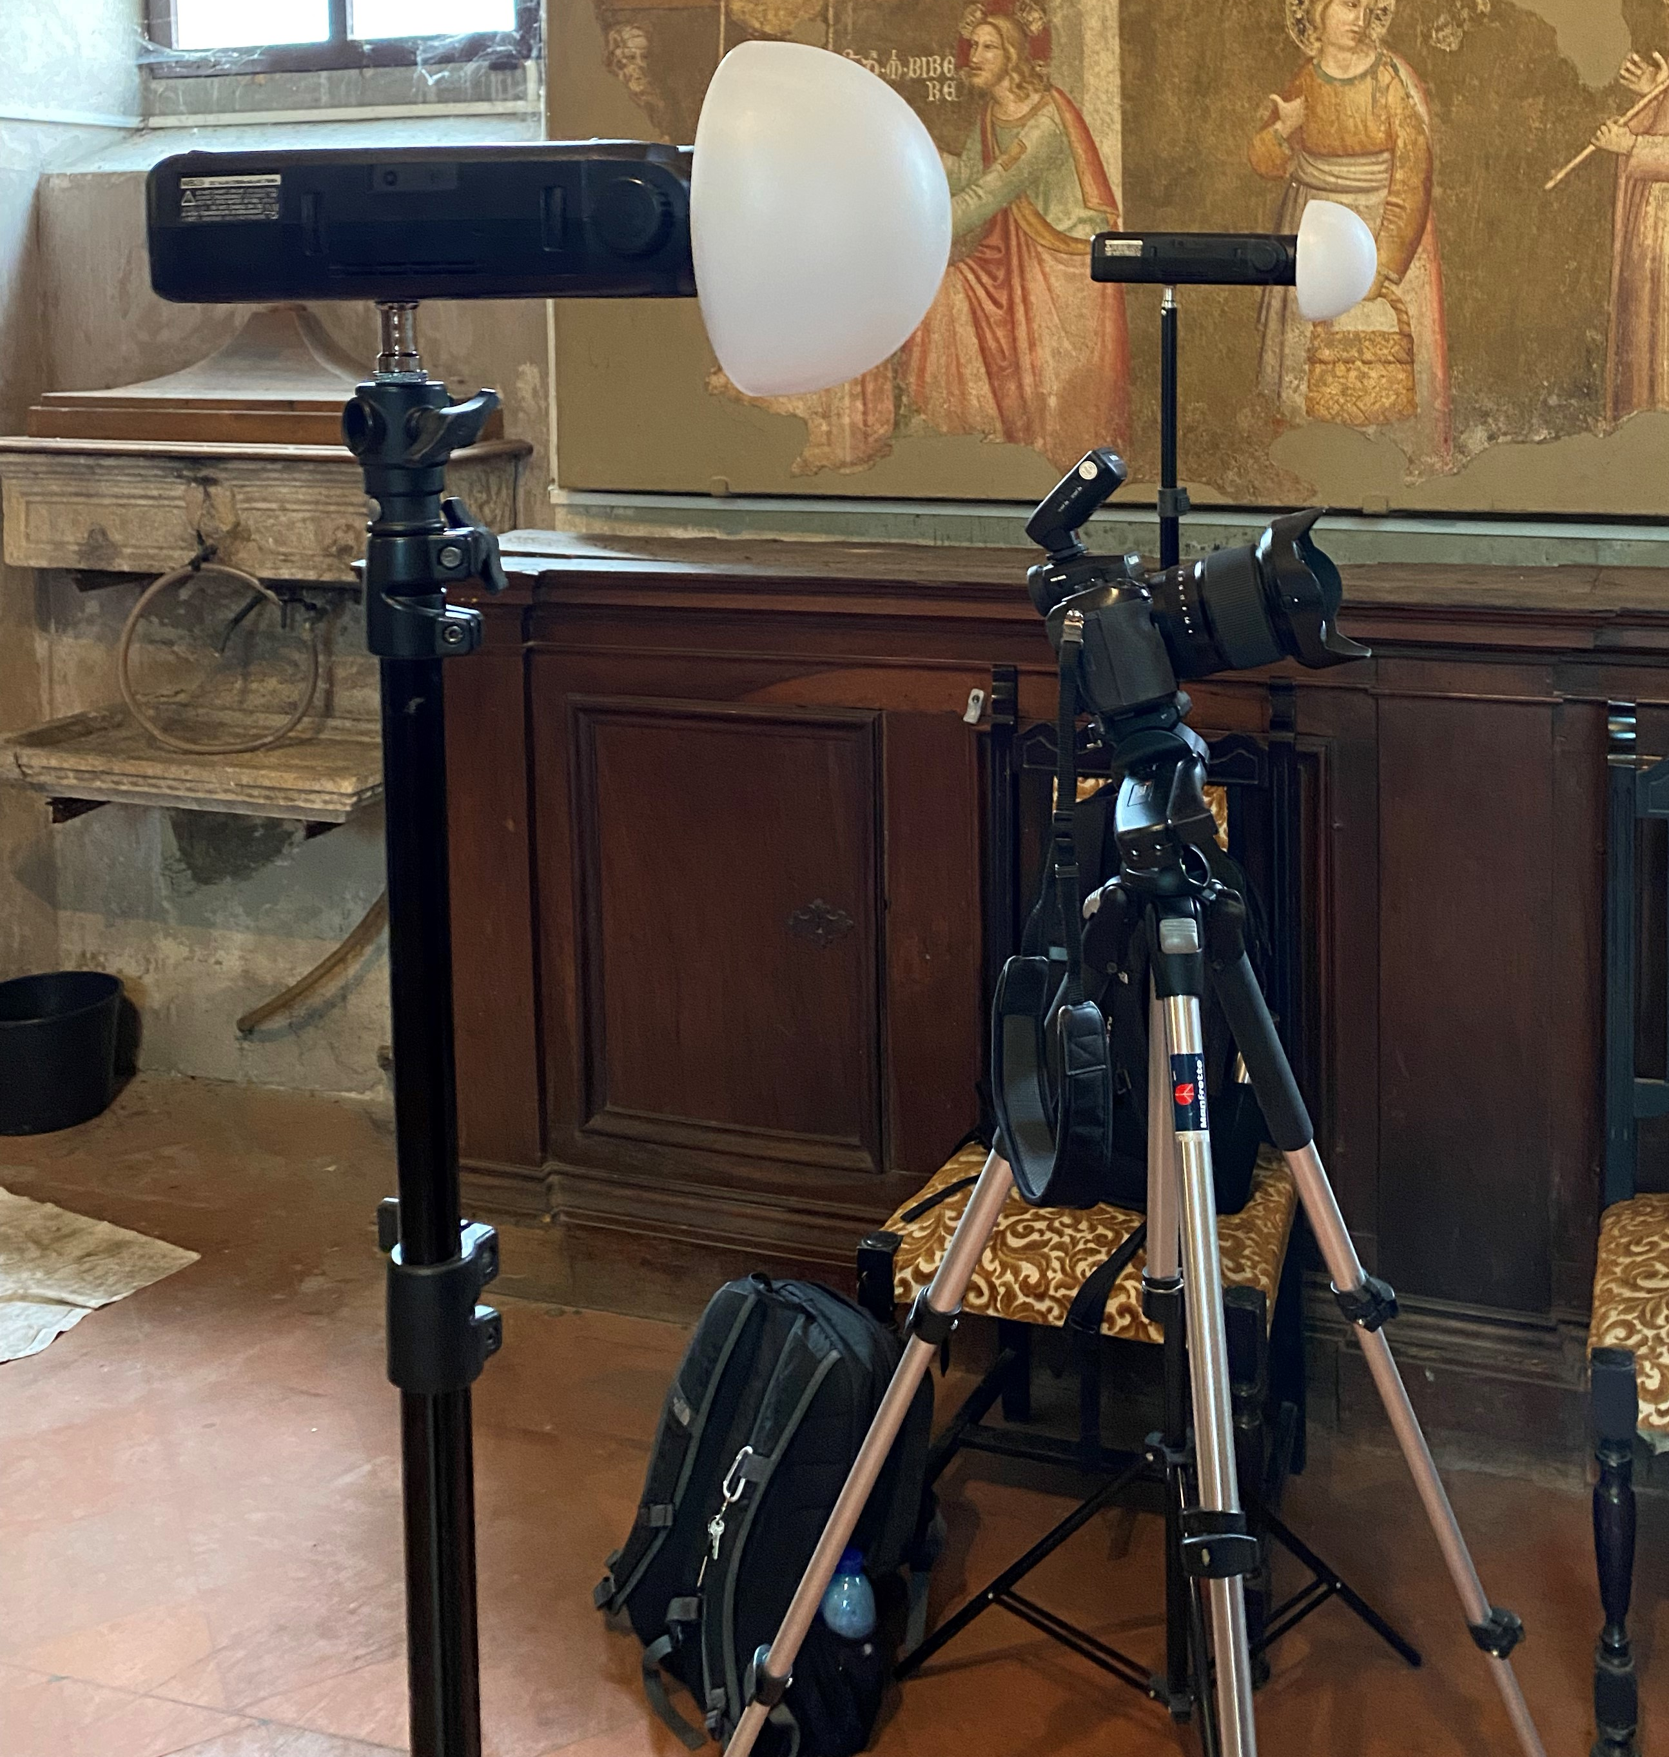
ORGANIZZAZIONE DATI ACQUISITI
Campagna di rilievo laser scanner e fotogrammetrico

Slide 16
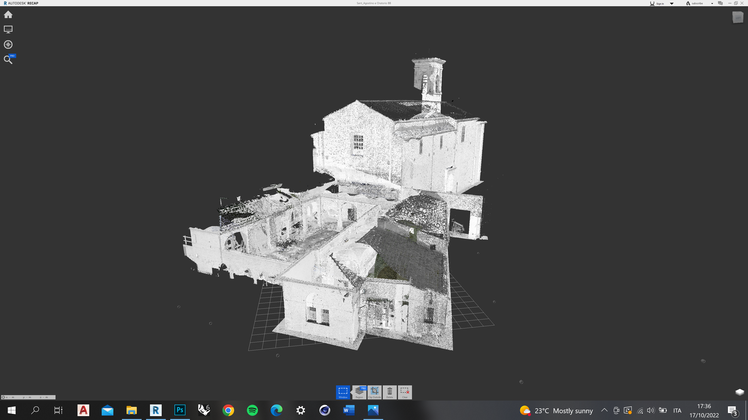
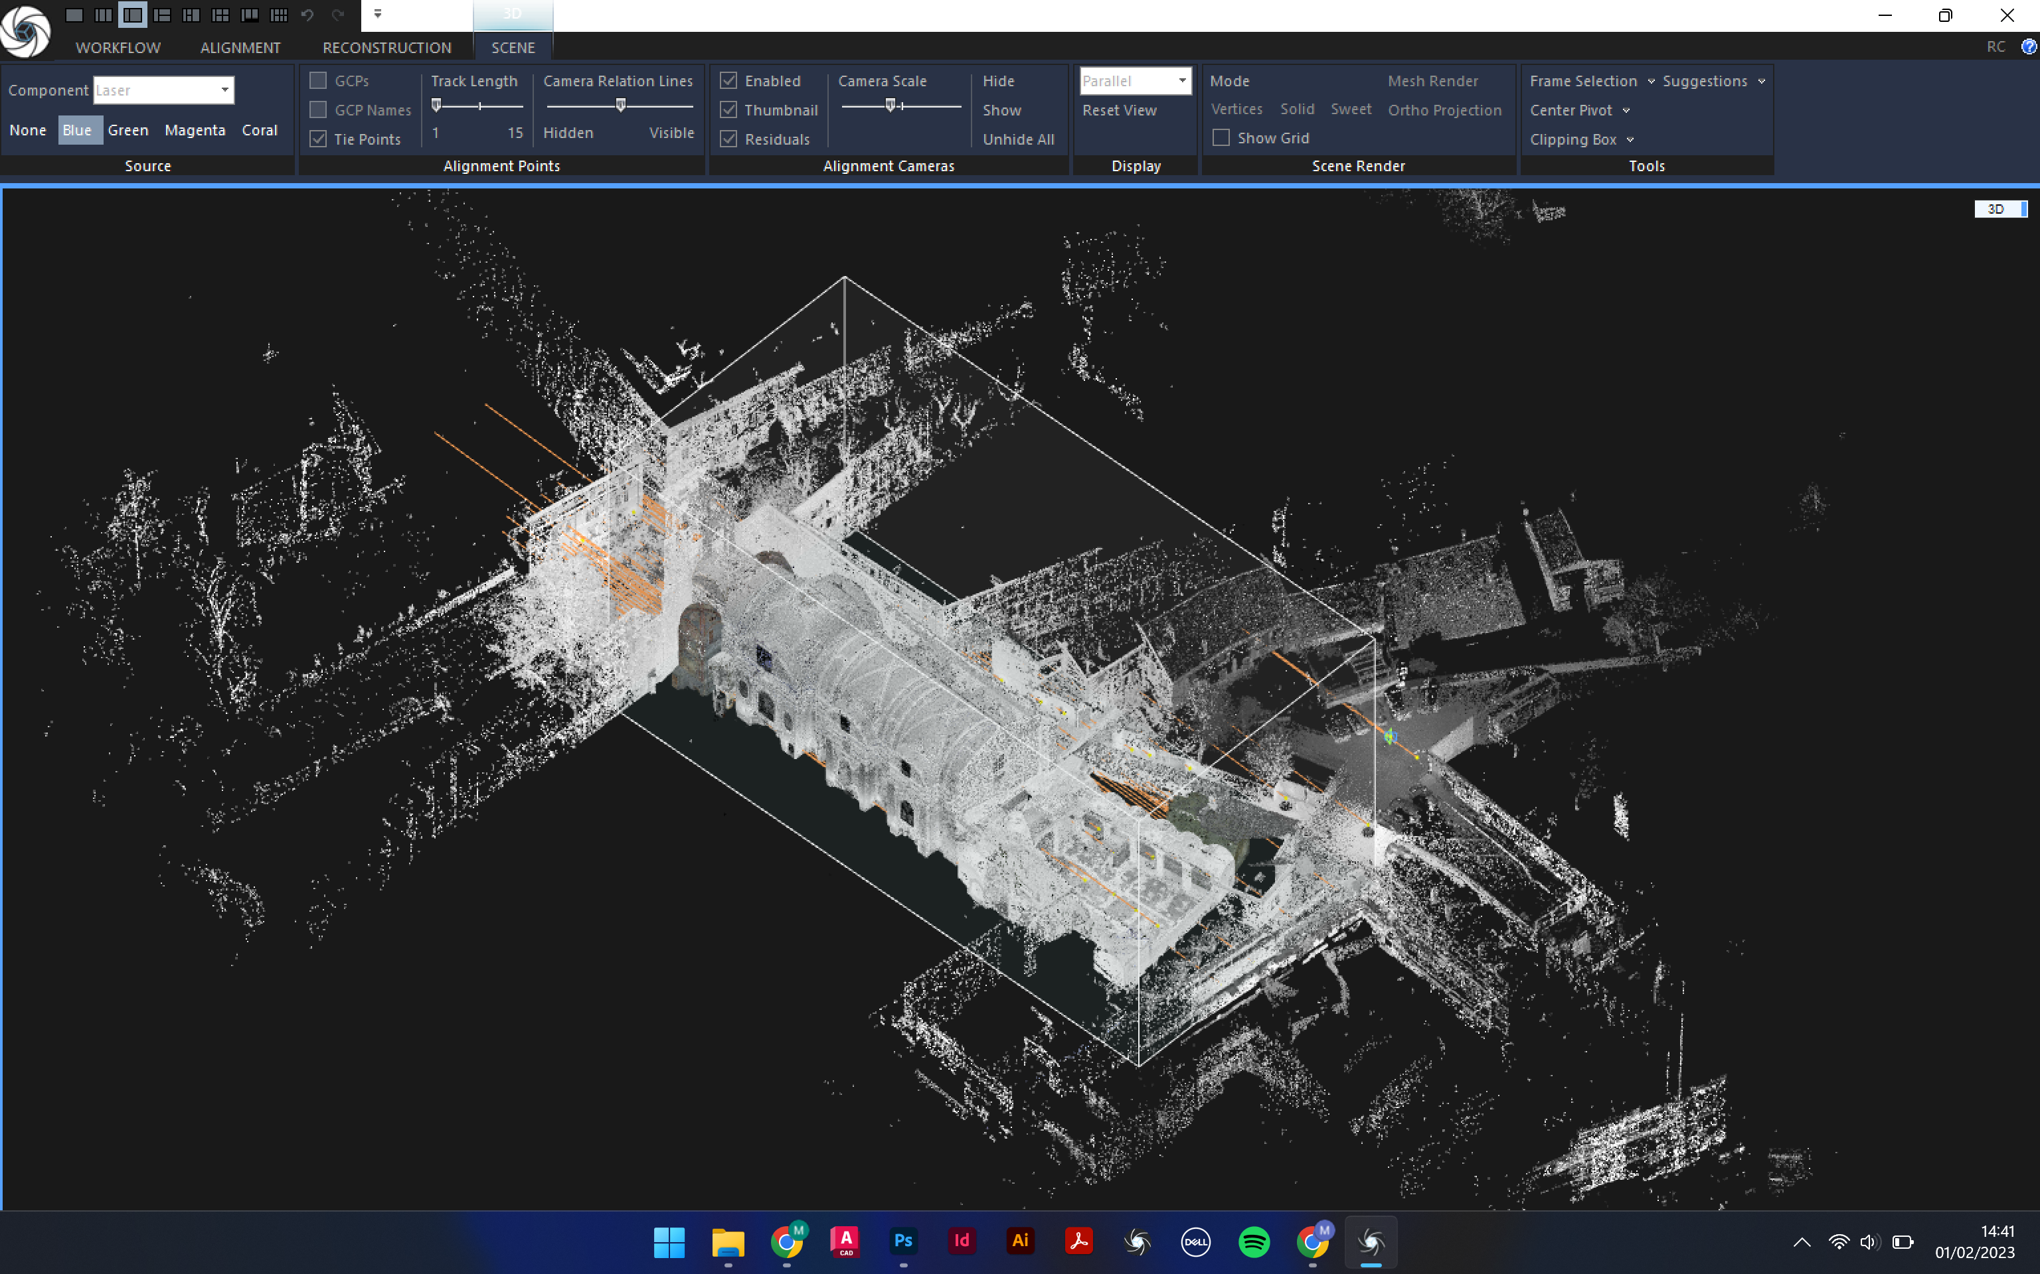
organizzazione dati acquisiti
Allineamento nuvola di punti e rielaborazione dati

Slide 17

SUDDIVISIONE DEL COMPLESSO
CHIESA
ORATORIO
CAPPELLE

Slide 18
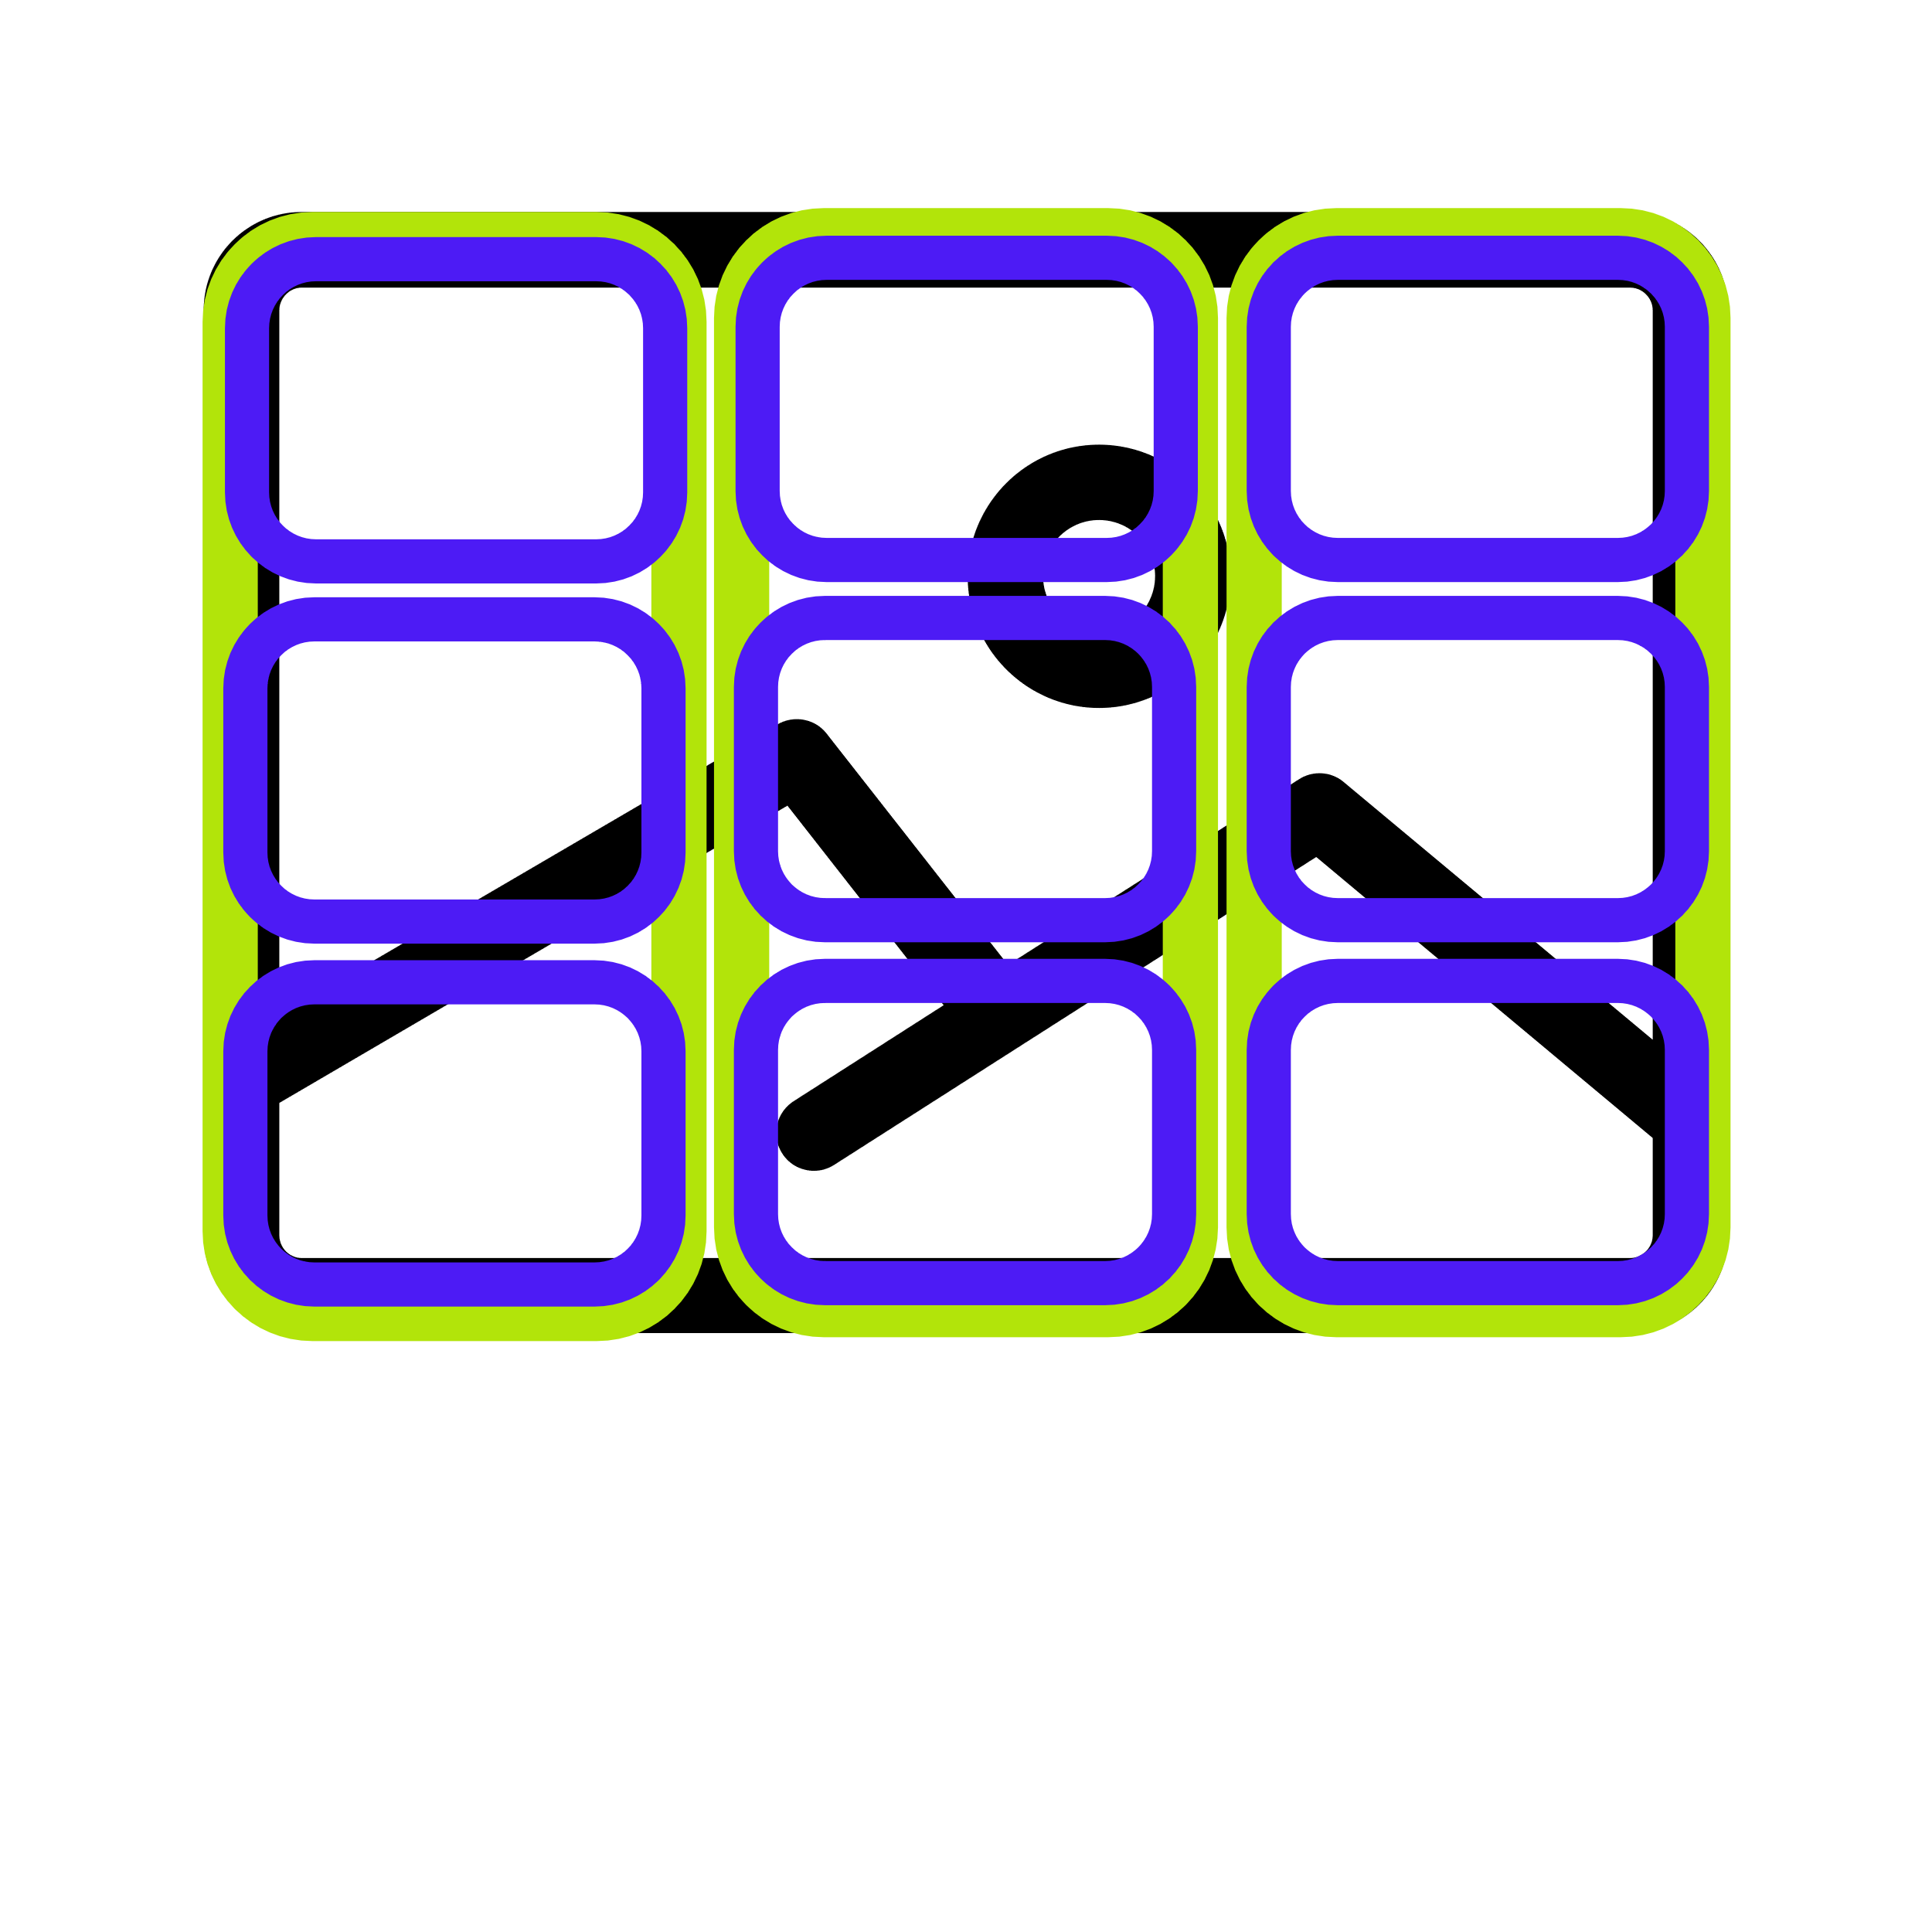
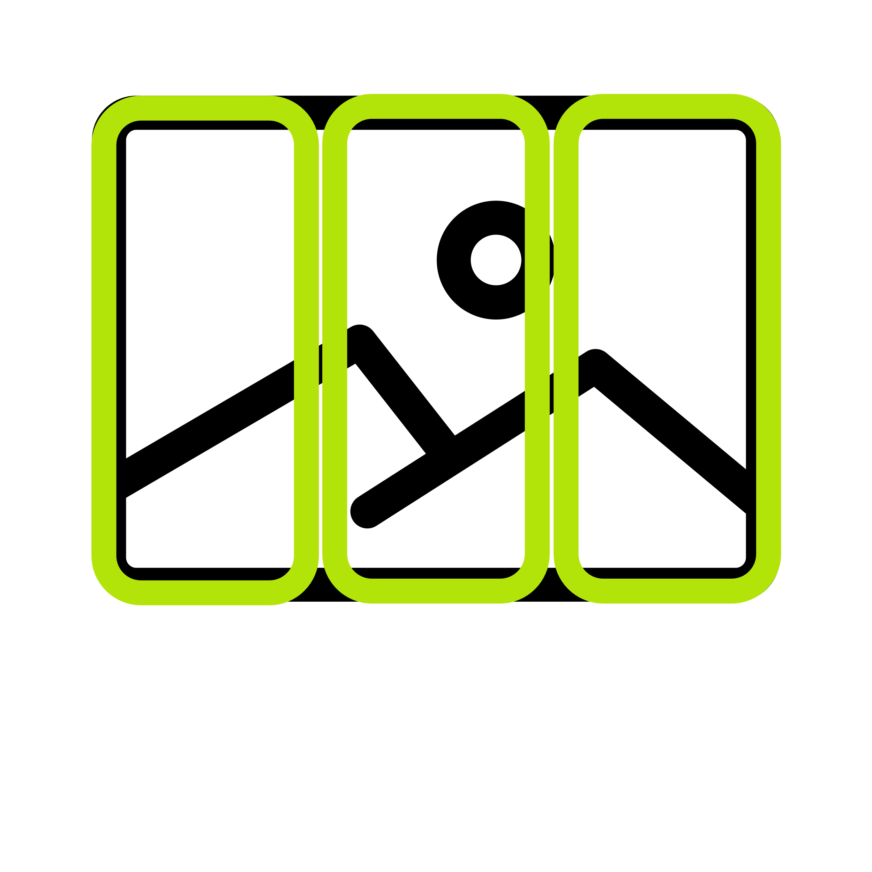
SCALE DI RAPPRESENTAZIONE

Slide 19
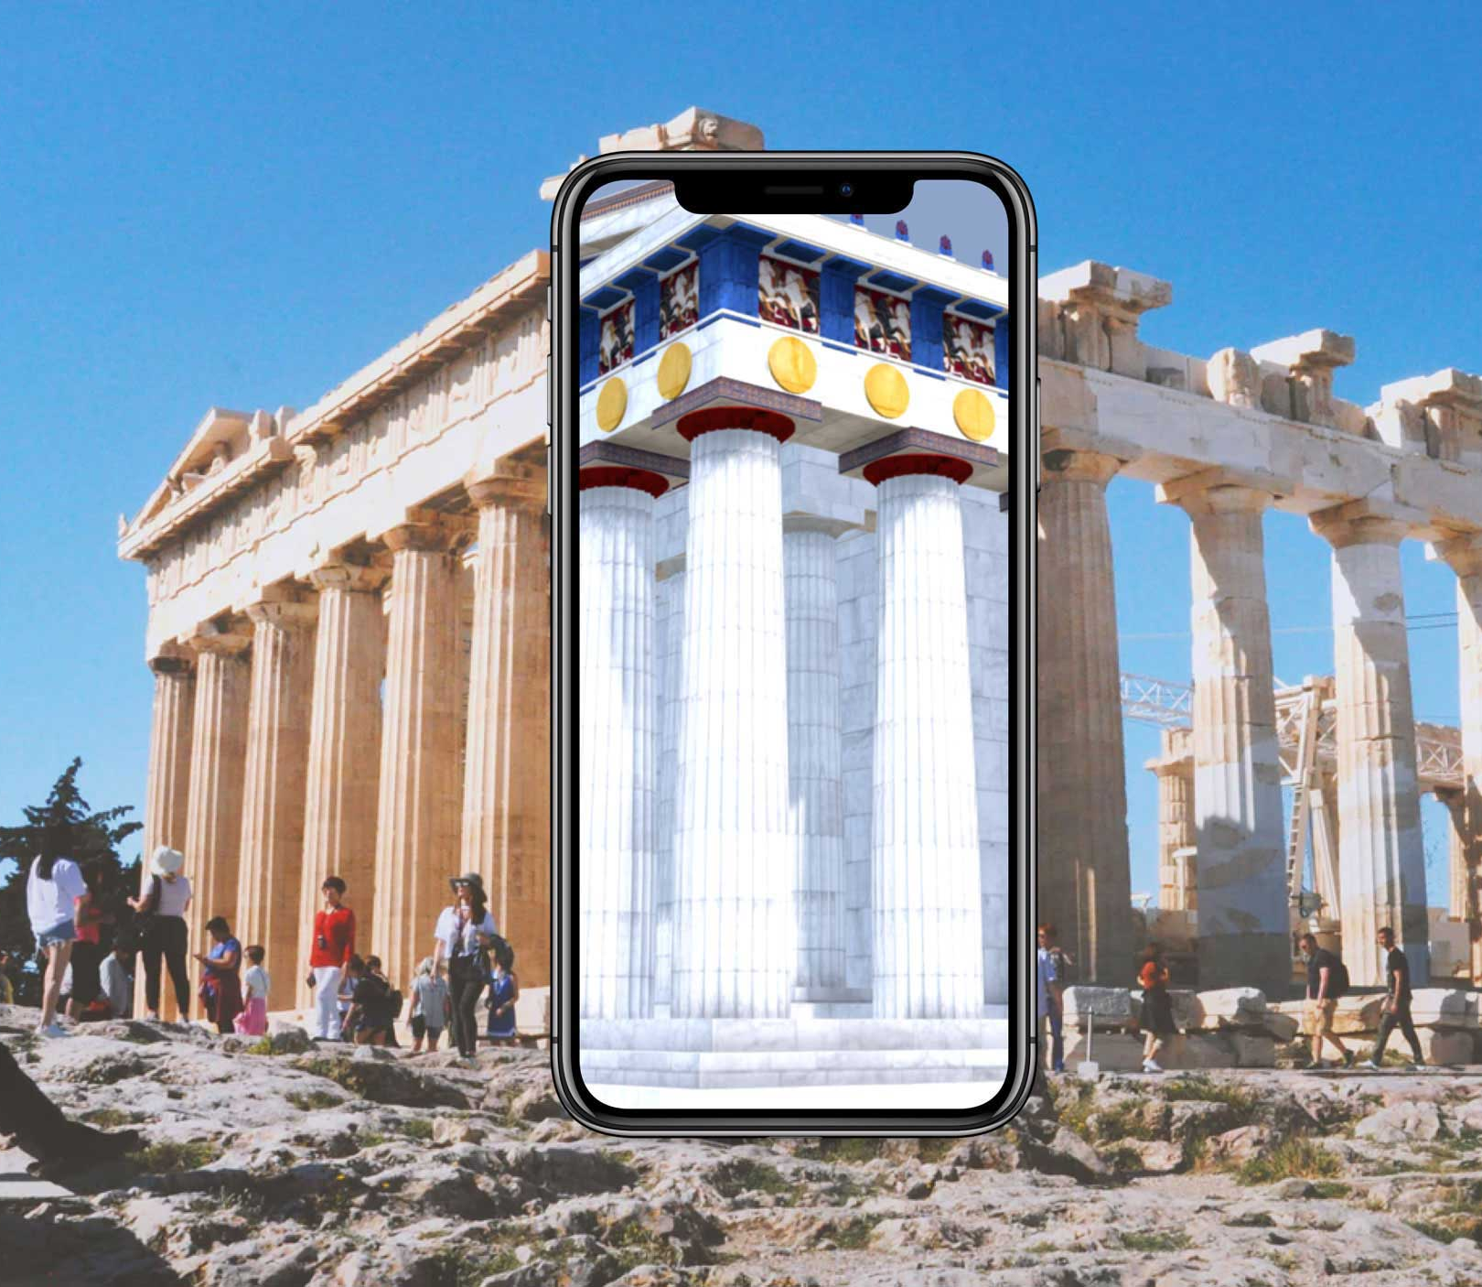
REALTÀ AUMENTATA
Ricostruzione virtuale e
soluzioni AR per le porzioni di affresco perse o danneggiate
Parthenon AR App, Damir Kotorić

Slide 20
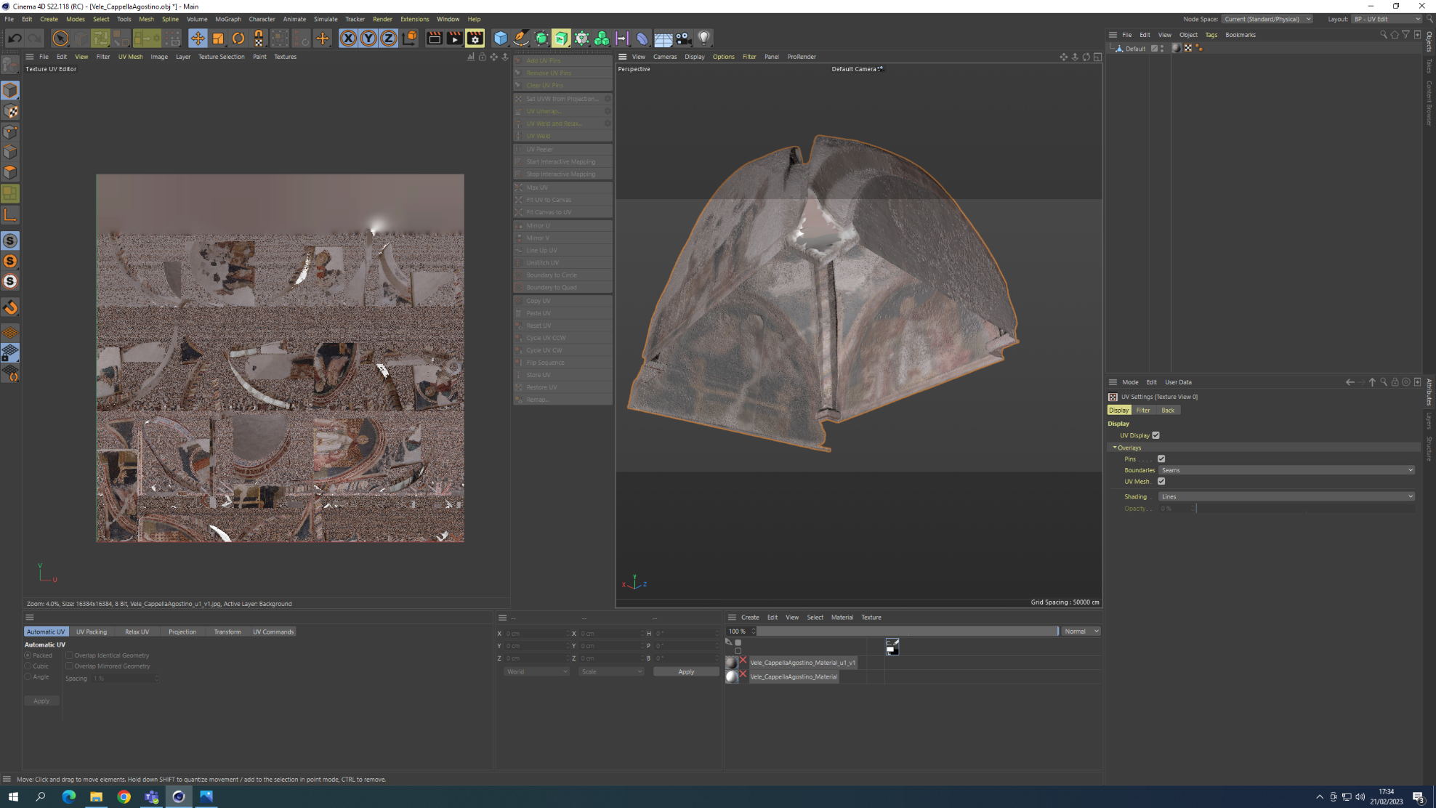
UV MAPPING

Slide 21
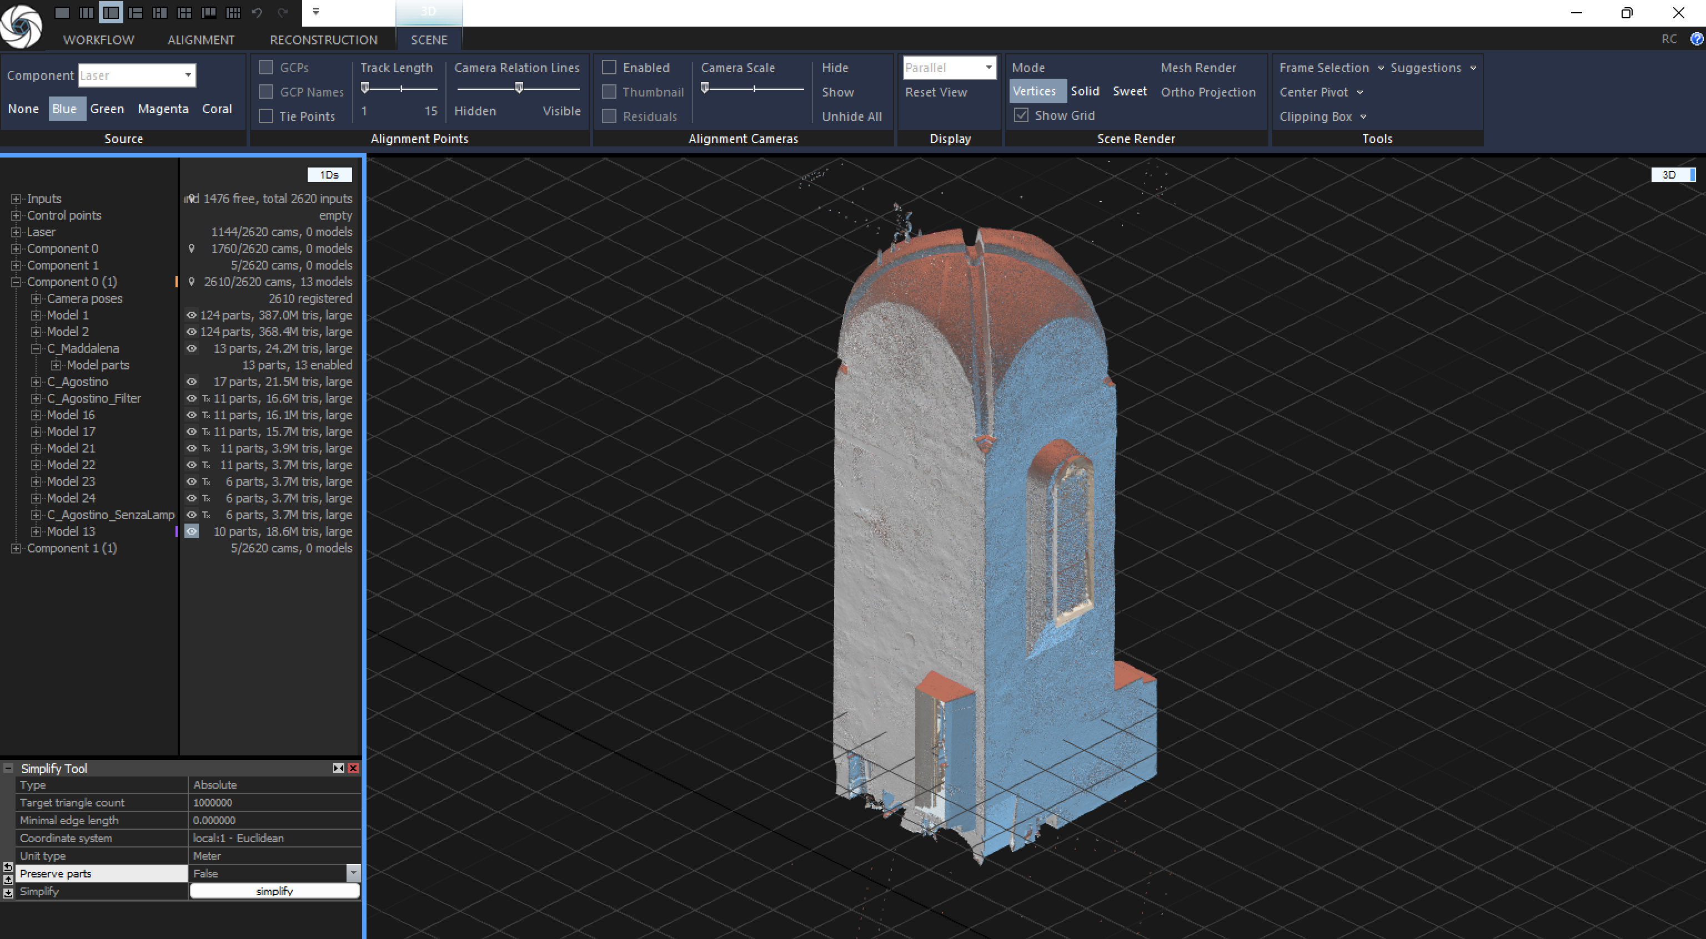
MESH

Slide 22
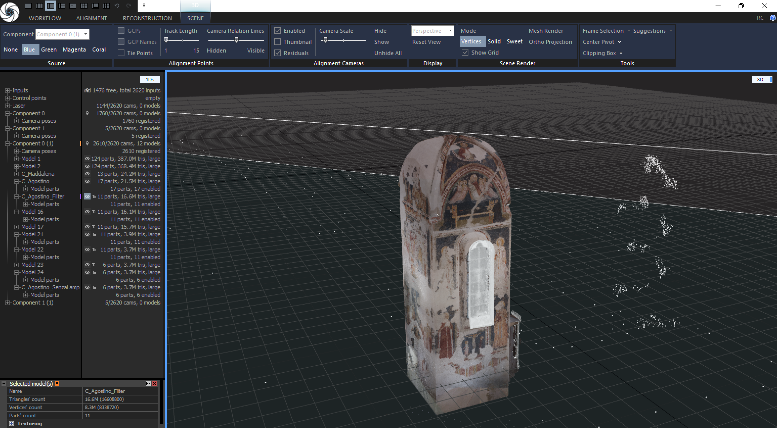
TEXTURE

Slide 23
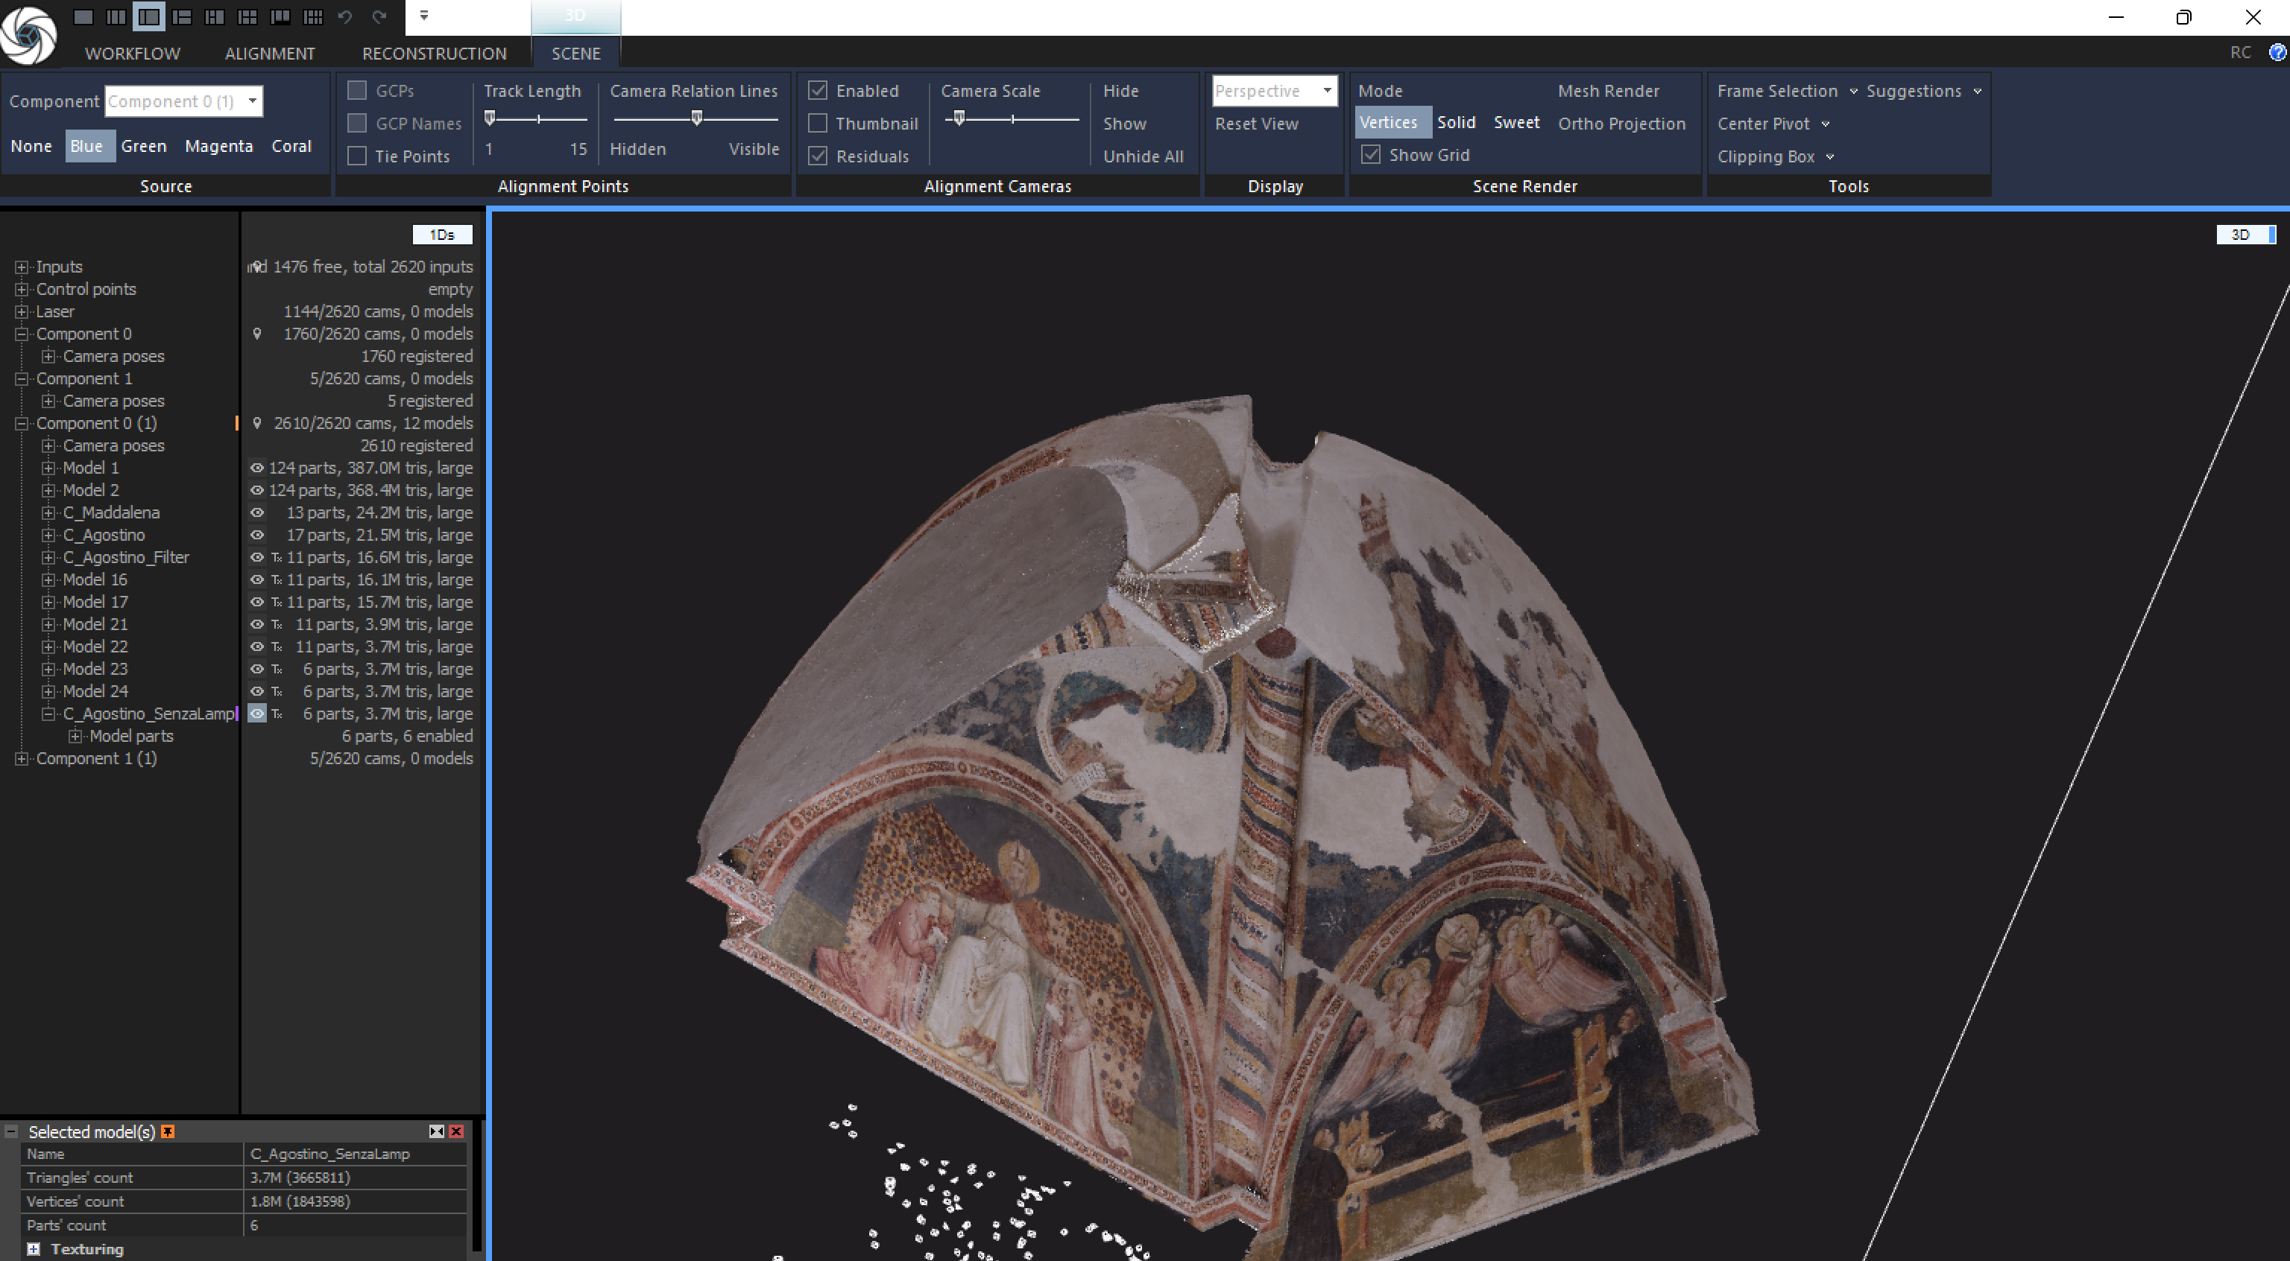
SEZIONE DELLE VELE

Slide 24
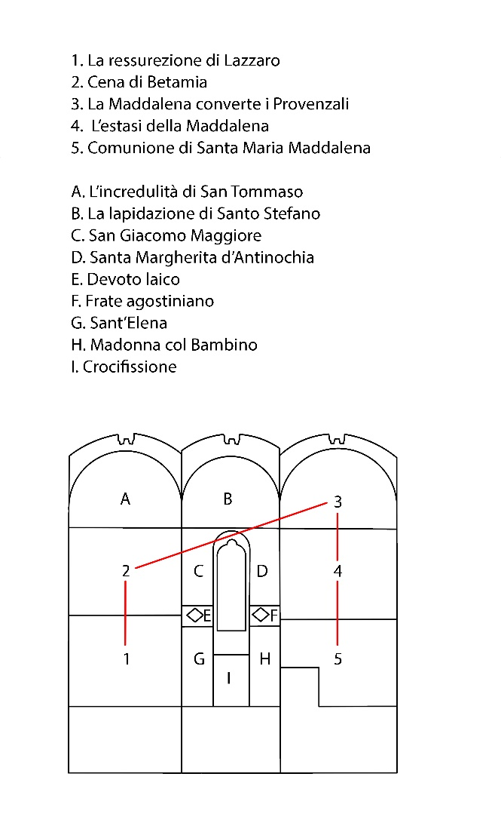
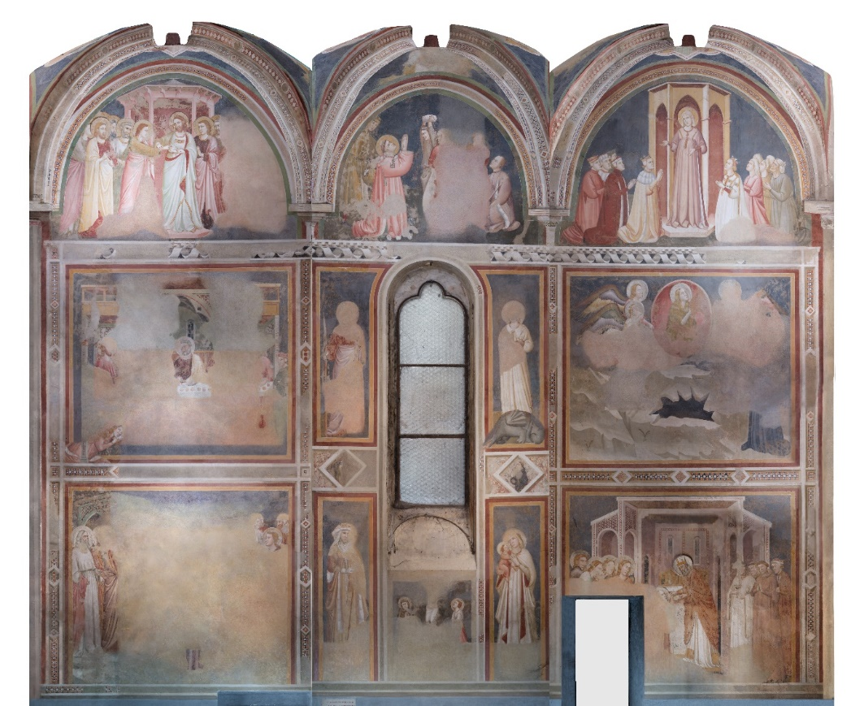
Cappella di Maria Maddalena, sequenza narrativa

Slide 25
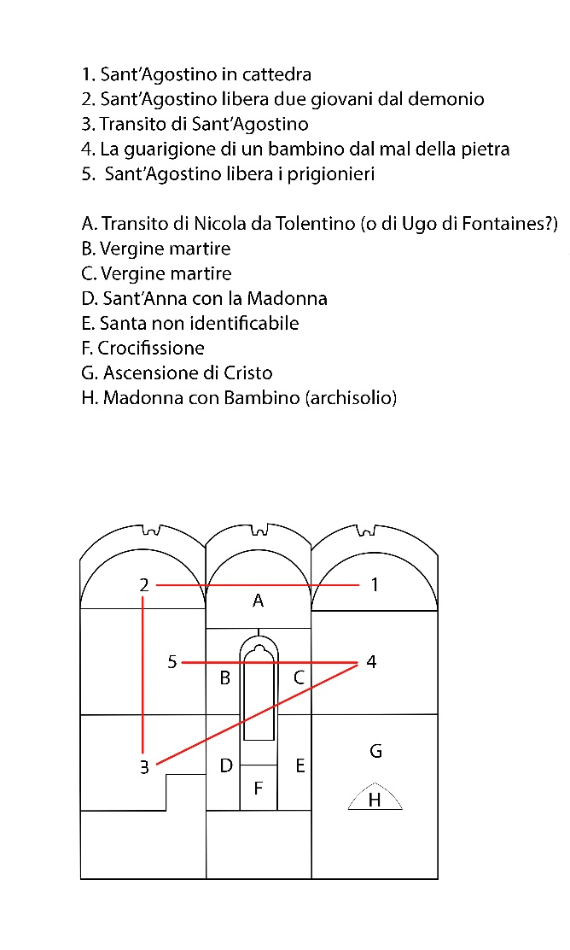
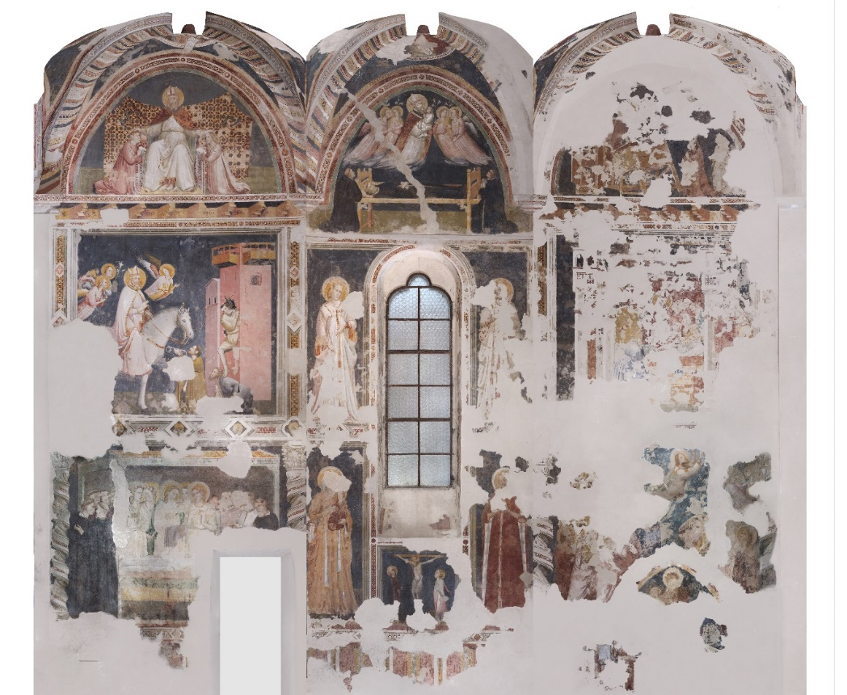
Cappella di Sant’Agostino, sequenza narrativa

Slide 26
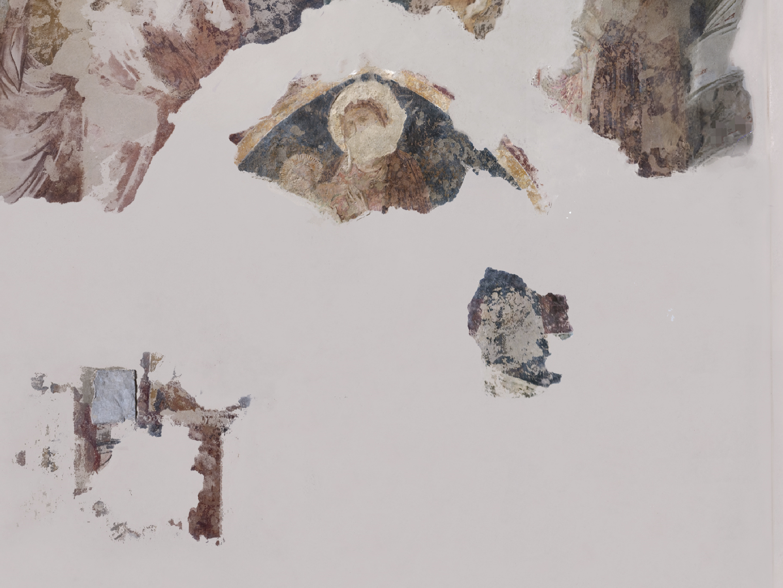
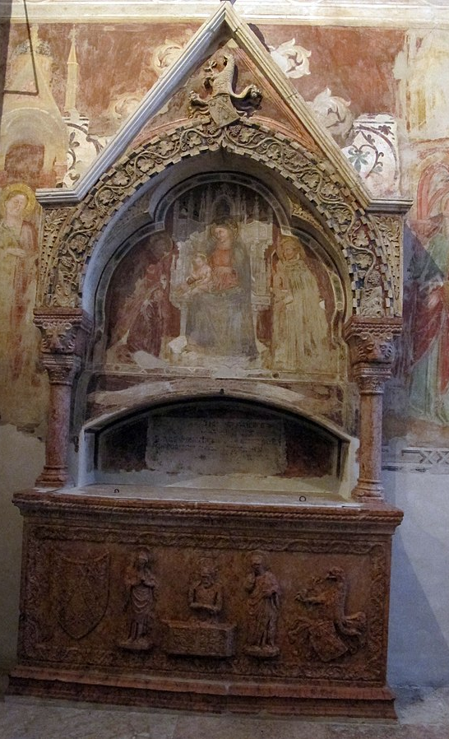
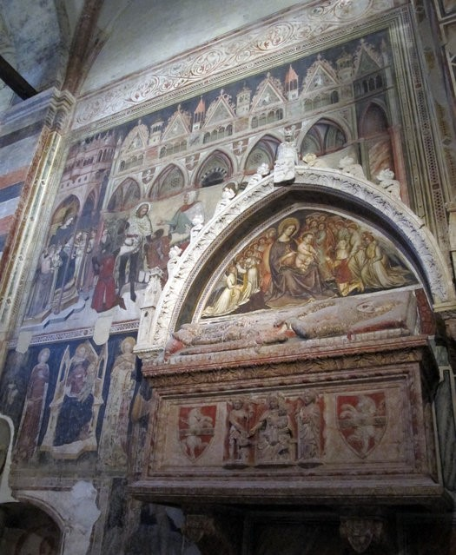
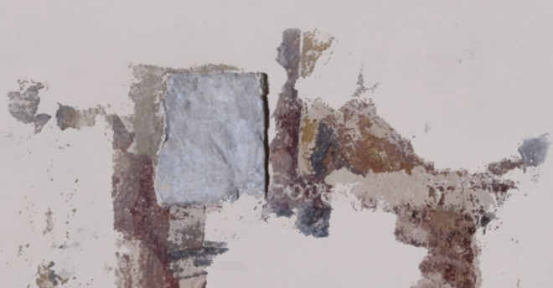
CONFRONTI OPERE
Tomba di Federico Cavalli
Tomba di Giovanni Salerni
Cappella di Sant’Agostino
Basilica di Sant'Anastasia,Verona.
Arcosolio, confronto per ricostruzione

Slide 27
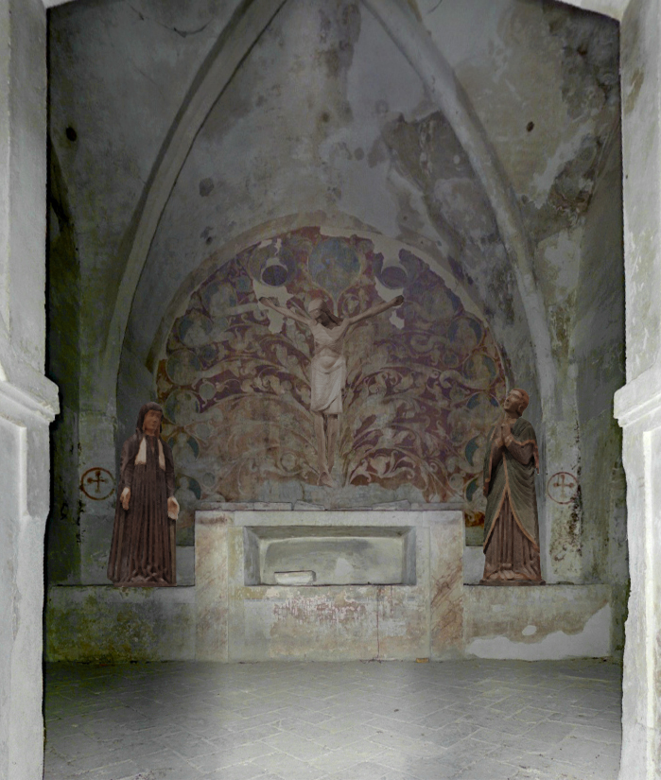
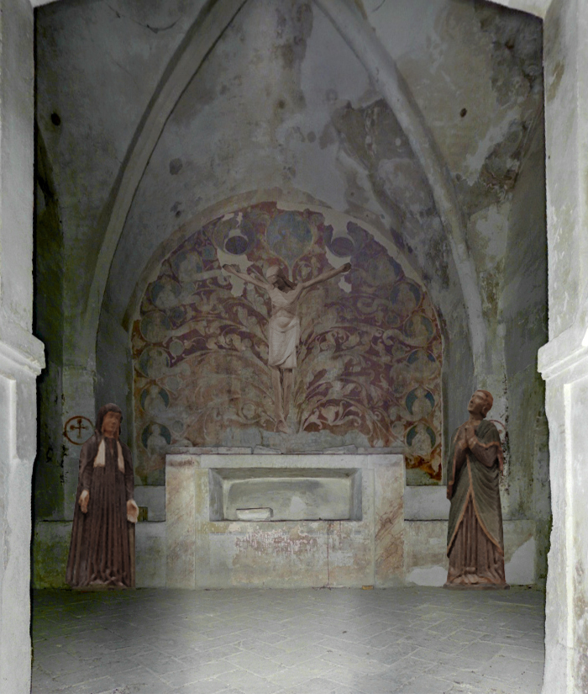
ALLESTIMENTO ORIGINARIO

Slide 28
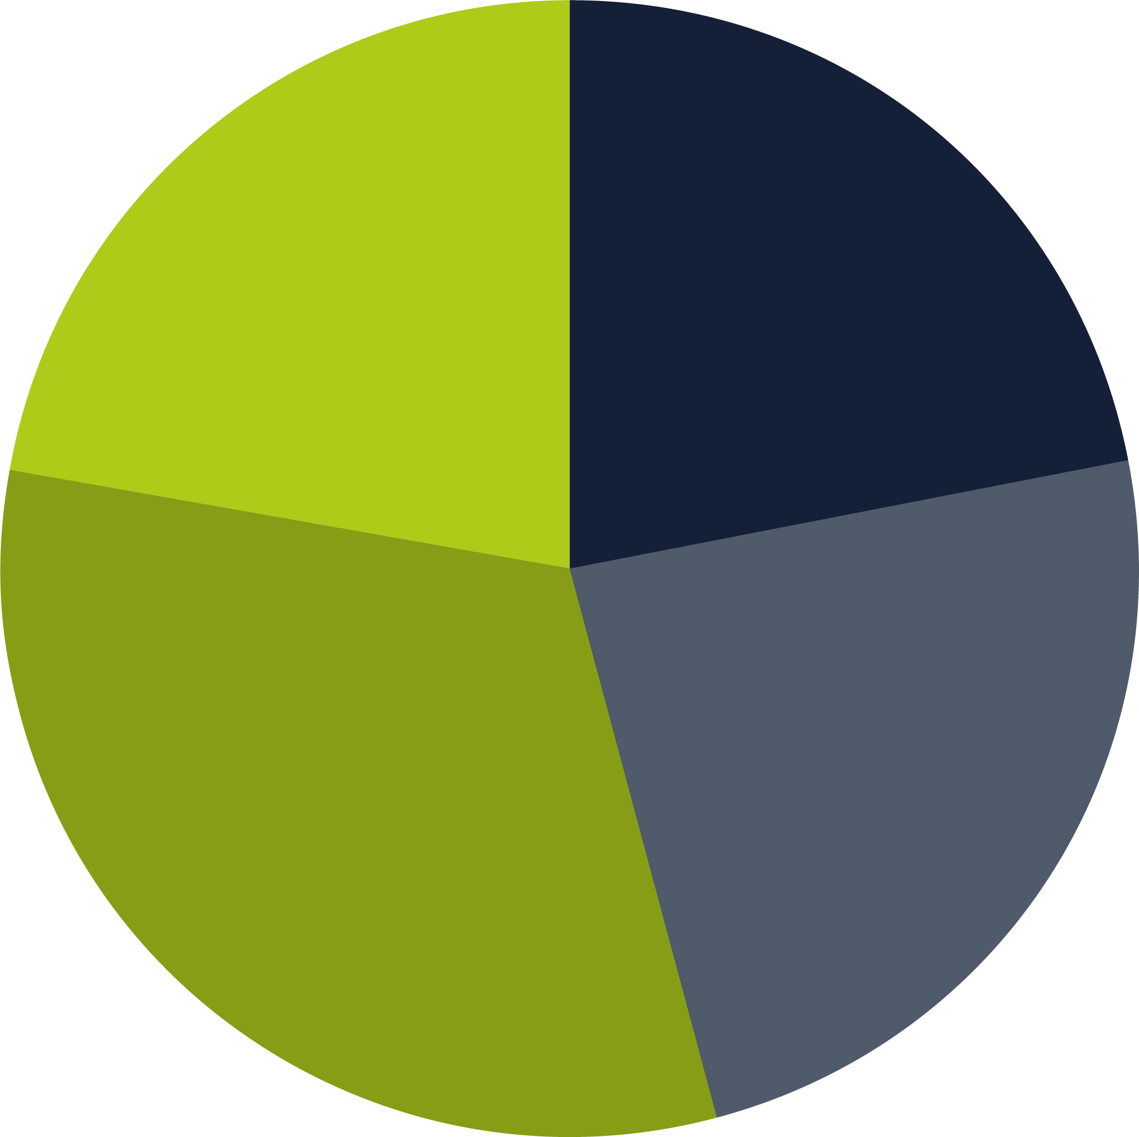

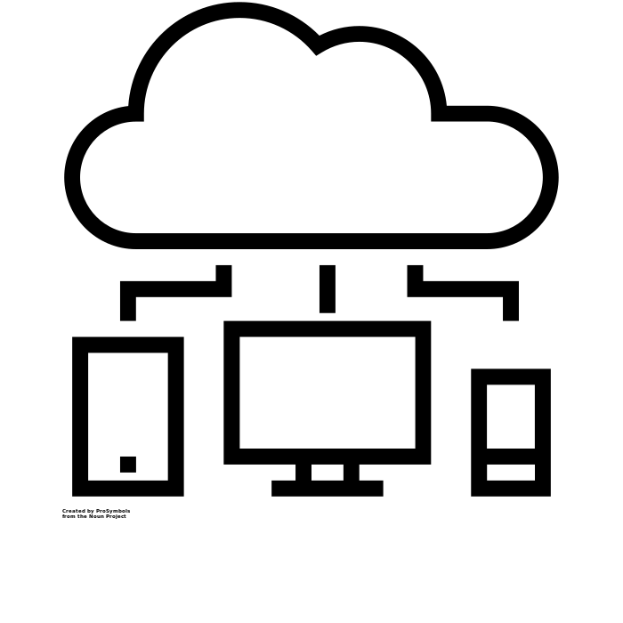

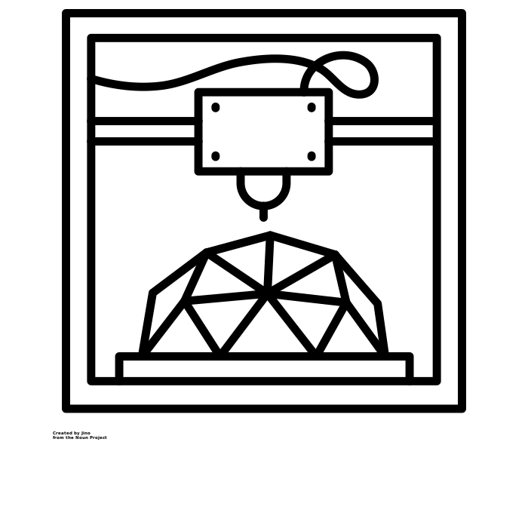
RISULTATI ATTESI
ACCESSO
ON-LINE
APP
CONDIVISIONE
DIVULGAZIONE
NUOVA FRUIBILITÀ
TUTELA E VALORIZZAZIONE
ARCHIVIO DIGITALE
MODELLI
3D

Slide 29

«Il patrimonio culturale è una preziosa,
ma fragilissima, eredità di cui ciascun cittadino è custode e fruitore.»
Irene Baldriga

